Slide 1
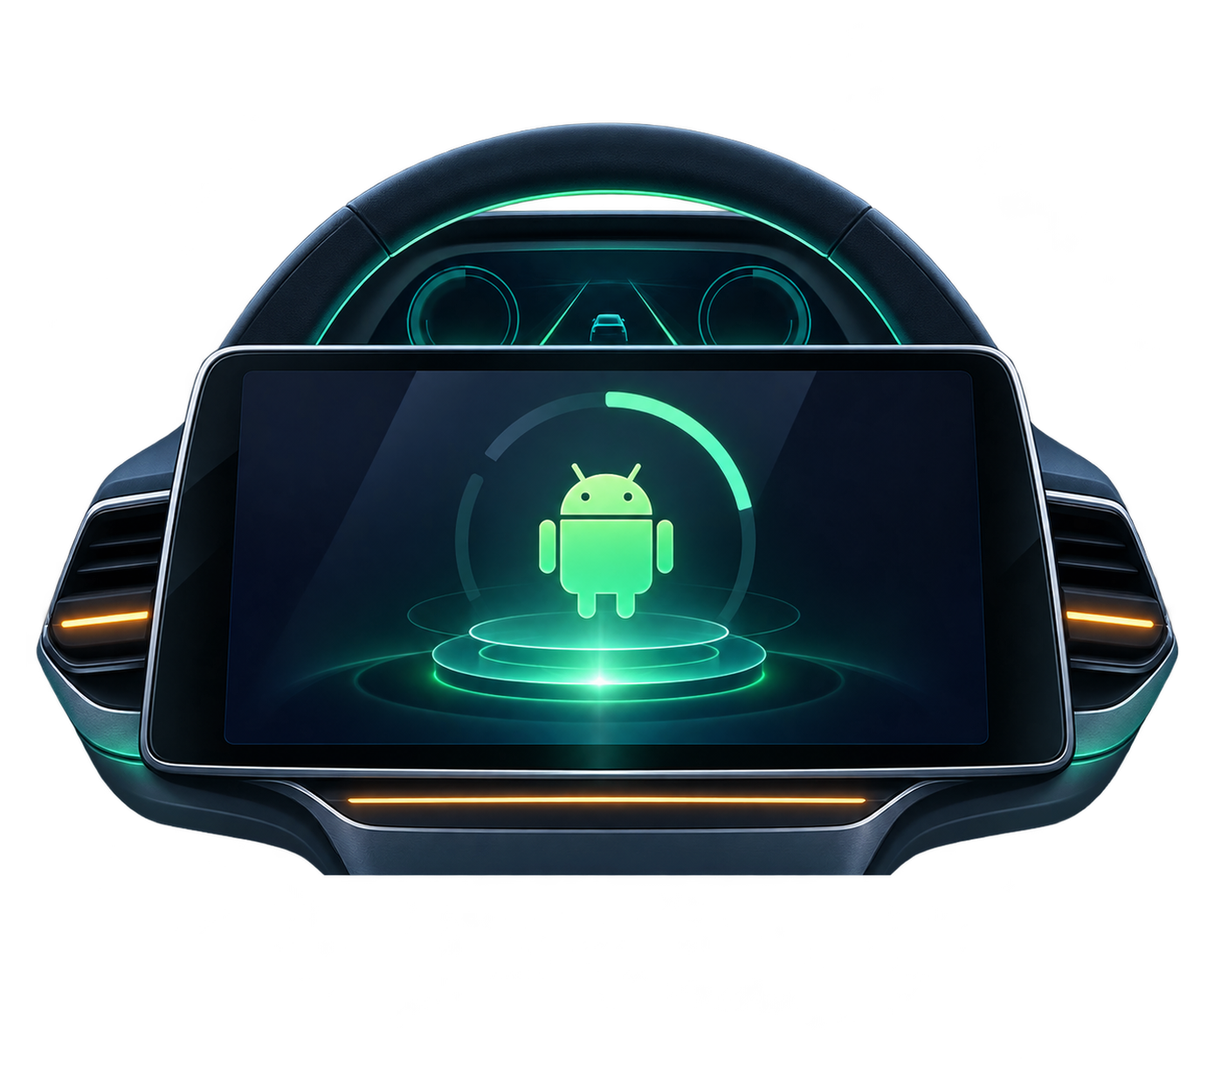
Android Framework 16 심화
Day 1 — 환경 설정 · Architecture · Boot · Binder / AIDL
Notes:
[강사 스크립트 — 도입, 3분]
안녕하세요. 오늘부터 4일간 Android Framework 16 심화 과정을 진행합니다. 저는 아이엠구루 김정인입니다.
이 과정은 App 개발이 아니라 그 아래, Framework와 시스템 레벨을 다룹니다. 여러분 대부분은 Android App 개발 경험이 있거나 C/C++ 시스템 프로그래밍 경험이 있다고 들었습니다. 오늘은 그 두 세계가 만나는 지점, 즉 App이 system_server와 어떻게 통신하는지, 그 아래 Binder가 어떻게 동작하는지를 직접 코드와 명령으로 확인하는 날입니다.
오늘 하루의 구조를 먼저 말씀드리면, 오전에 환경 설정 실습 4개를 모두 마쳐야 합니다. 빌드 서버 접속, Android Studio, adb, AOSP 빌드까지 4개입니다. 이게 끝나야 오후 실습이 돌아갑니다. 그 다음 강의 2시간 20분, 실습 3시간 25분, 마지막에 Worksheet로 마무리합니다.
슬라이드 곳곳에 주황색 "애니메이션" 버튼과 청록색 "Worksheet" 버튼이 있습니다. 슬라이드 파일과 같은 폴더에 Day1_Animation.html, Day1_Worksheet.html이 있어야 링크가 열립니다. 발표 전에 두 파일이 같은 폴더에 있는지 지금 확인하세요. 애니메이션은 브라우저 창을 미리 하나 열어 두고 탭 전환으로 쓰는 것이 매끄럽습니다.
[확인] 수강생 PC에 PuTTY, WinSCP, Android Studio가 설치되어 있는지 손을 들어 확인합니다. 설치가 안 된 분은 실습 1, 2에서 같이 진행합니다.

Slide 2
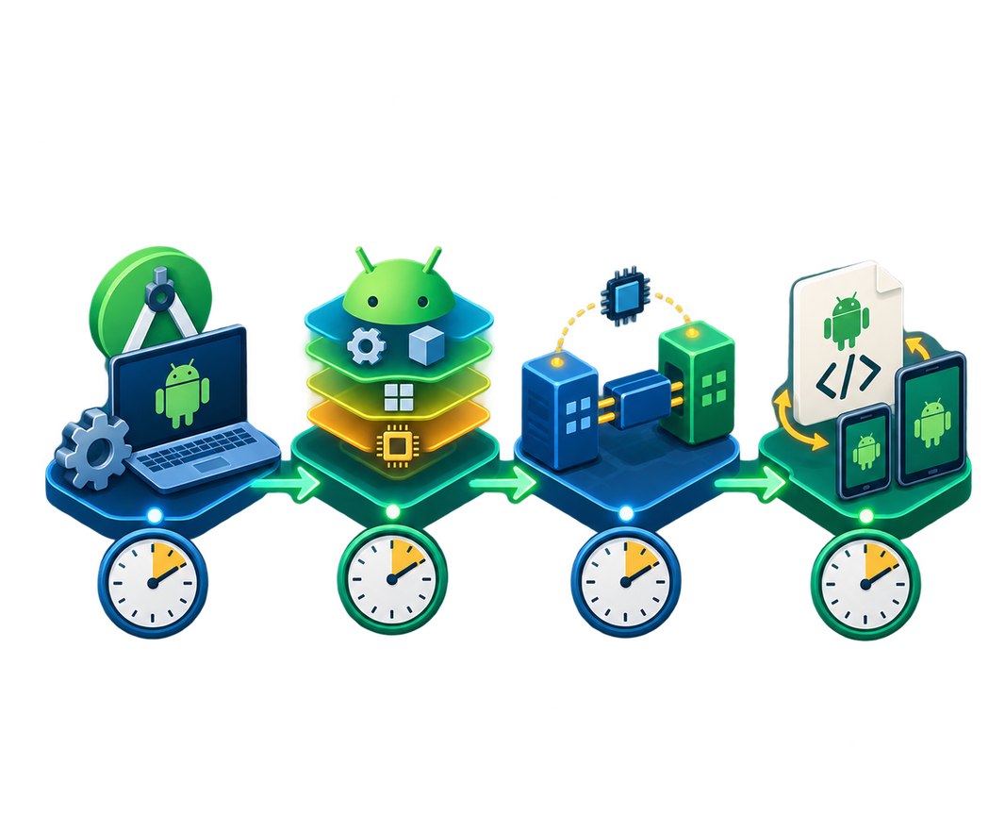
Day 1
오늘의 일정 — 8시간
Part | 내용 | 소요
Part 0 환경 설정 실습 | 실습 1 빌드 서버 접속 · 실습 2 Android Studio/Emulator · 실습 3 adb · 실습 4 AOSP 빌드 | 100분
Part 1 강의 | Ch 0 Architecture & Boot · Ch 1 Binder · Ch 2 AIDL · Ch 3 Framework 내장 IPC | 140분
Part 2 실습 | 실습 5 ~ 11 (시스템 탐험, Binder 탐정, AIDL 계산기, DeathRecipient, oneway+Callback, Messenger, TransactionTooLarge) · 실습 12 선택 | 205분
Part 3 데모 · 정리 | 실습 13 Kernel Module 데모 · Worksheet | 35분
오전 목표: 실습 4까지 전원 완료 — 커스텀 Emulator 부팅 + my_sp 실행 확인. 이것이 오후 실습과 Day 2~4 전체의 전제 조건입니다.
Android Framework 16 심화 · Day 1
2
Notes:
[강사 스크립트 — 2분]
오늘 일정을 시간 단위로 보겠습니다. Part 0 환경 설정이 100분으로 가장 깁니다. 이유는 간단합니다. 오늘 오후와 내일부터 3일 동안 쓰는 모든 도구가 여기서 준비되기 때문입니다. 특히 실습 4의 AOSP 빌드는 각자 계정에 사전 빌드된 소스 트리가 있으므로 증분 빌드만 돌리면 되지만, 그래도 Soong 분석 단계에서 메모리를 많이 씁니다. 서버를 여럿이 동시에 쓰면 느려질 수 있으니 실습 4는 조를 나눠 순차로 진행하겠습니다.
Part 1 강의는 140분입니다. 슬라이드마다 애니메이션 버튼이 있는데, 개념을 말로만 설명하지 않고 그림으로 단계별로 보여드리겠습니다.
Part 2 실습이 205분으로 오늘의 본체입니다. 실습 5부터 11까지 순서대로 진행하고, 실습 12 Content Provider는 시간이 남으면 하고 아니면 자율 과제로 드립니다.
마지막 Worksheet 20문제는 시험이 아니라 복습입니다. 채점 결과는 성적에 들어가지 않으니 편하게 풀면 됩니다.
[강조] 하단 노란 상자를 읽어 주세요. 오전 목표는 "커스텀 Emulator 부팅 + my_sp 실행"입니다. 이 두 가지가 안 되면 오후 실습을 따라올 수 없으니, 막히면 즉시 손을 들어 주세요.

Slide 3
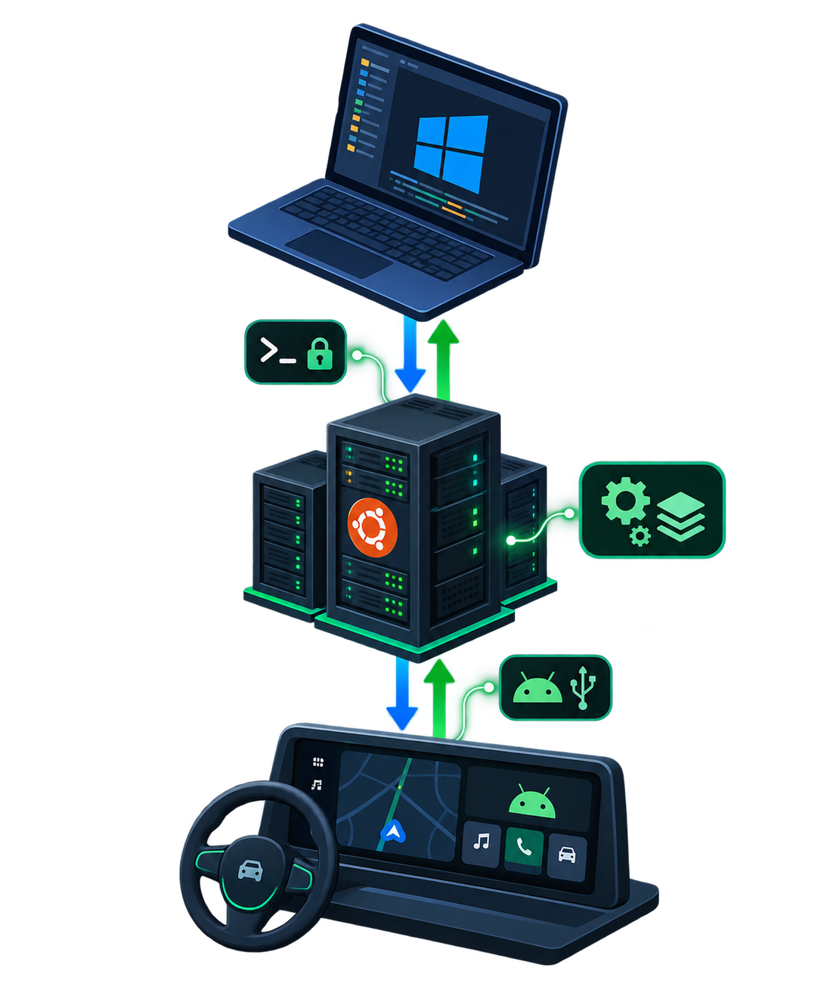
Part 0
Part 0 · 환경 설정 실습 (실습 1 ~ 4)
1
빌드 서버 접속
35분
PuTTY · WinSCP 설치, Ed25519 키, ID 없이 자동 로그인
2
Android Studio · Emulator
20분
Automotive AVD (API 35 Google APIs), PATH 등록
3
adb 접속 방법
15분
adb root / shell / push / remount / logcat / dumpsys
4
빌드 서버에서 Android 빌드
30분
lunch → m → emu_img_zip → 커스텀 Emulator → mm → 배포
▶ 애니메이션 8 · AOSP 빌드·배포 파이프라인
Android Framework 16 심화 · Day 1
3
Notes:
[강사 스크립트 — 5분, 이후 실습 1~4 진행 100분]
환경 설정 실습 4개입니다. 실습 문서는 index.html 좌측 Part 0에 있습니다. 순서대로 진행합니다.
실습 1: 빌드 서버 접속입니다. PuTTY와 WinSCP를 설치하고, PuTTYgen에서 EdDSA → Ed25519 키를 만듭니다. 공개키 한 줄을 서버 authorized_keys에 등록하면 이후 비밀번호 없이 접속됩니다. 여기서 가장 많이 틀리는 것이 "Save public key" 버튼으로 저장한 파일을 서버에 올리는 것입니다. 그 파일은 PuTTY 전용 형식이라 OpenSSH가 읽지 못합니다. 반드시 PuTTYgen 상단 텍스트 박스의 한 줄을 복사해야 합니다. 그리고 PuTTY Connection → Data → Auto-login username에 계정명을 넣어야 ID 입력이 생략됩니다.
실습 2: Android Studio 설치입니다. AVD는 Automotive 카테고리에서 기본 선택된 API 35 Google APIs 이미지를 씁니다. Automotive에는 API 36 이미지가 아직 없습니다. Google Play 이미지는 adb root가 막히니 절대 고르지 마세요.
실습 3: adb입니다. adb root 후 adb shell id에서 uid=0이 나오면 성공입니다.
실습 4: AOSP 빌드입니다. 전체 빌드 → emu_img_zip → 커스텀 Emulator 실행 → mm 모듈 빌드 → adb push 순서입니다. 여기서 애니메이션 8번을 먼저 보여 주고 시작하면 흐름이 잡힙니다. 버튼을 눌러 파이프라인을 한 번 재생하세요.
[운영] 실습 4의 m 빌드는 4명씩 조를 나눠 순차로 돌립니다. Soong 분석에 RAM 20GB 이상이 필요해서 동시에 돌리면 OOM으로 죽습니다. 서버 swap이 32GB 잡혀 있는지 강의 전에 free -h로 확인해 두세요.
[체크포인트] 실습 4가 끝나면 각자 화면에 "Hello AOSP! pid=… uid=0"이 뜬 것을 강사가 눈으로 확인하고 다음으로 넘어갑니다.

Slide 4

Chapter 0
Android Architecture & Boot
50분 · Linux 위의 Android · init → Zygote → system_server · ServiceManager
Notes:
[강사 스크립트 — 1분]
Chapter 0입니다. 50분 동안 Android가 Linux 위에서 어떻게 부팅되고, 어떤 Process 구조로 동작하는지 봅니다. 목표는 하나입니다. 실습 5에서 ps 명령으로 Process 트리를 봤을 때, 왜 모든 App의 부모가 Zygote인지, system_server가 뭘 하는지 설명할 수 있게 되는 것입니다.
이 챕터의 핵심 애니메이션은 1번 Boot Sequence입니다. 챕터 중간에 한 번 재생하고, 실습 5 직전에 한 번 더 빠르게 재생하겠습니다.
Worksheet에서는 Q1(PID 1), Q9(--start-system-server), Q13(Zygote), Q18(Boot 순서)이 이 챕터에서 나옵니다. 강의 중에 이 네 가지가 나오면 "이거 Worksheet에 나옵니다"라고 짚어 주세요.

Slide 5
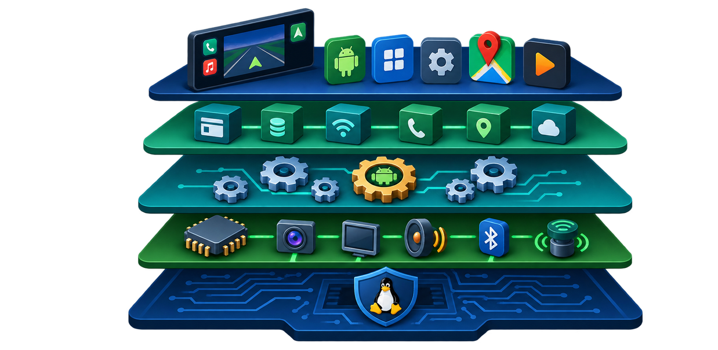
Ch 0
Android Architecture — 5개 계층
Application
Car Launcher · Settings · 실습 App (BinderLab, StockLab …)
이 과정에서 다루는 범위
Day 1: Framework ↔ Native 경계 — Binder, AIDL
Day 2: Native Binder Service, HAL, SELinux
Day 3: JNI, SurfaceFlinger, Memory/LMKD
Day 4: APEX, RRO, SystemUI, Automotive (CarService, VHAL)
App 계층은 실습용 Client로만 사용
Framework (Java)
ActivityManager · WindowManager · PackageManager · CarService — system_server 안에서 실행
Native / ART
libbinder · SurfaceFlinger · servicemanager · ART 런타임 · Bionic libc
HAL
Vehicle HAL · Audio HAL · Graphics HAL — AIDL/HIDL 인터페이스, vendor 파티션
Linux Kernel (GKI 6.12)
Binder Driver · ashmem/dmabuf · SELinux · LMKD 지원 · 커널 모듈(.ko)
Android Framework 16 심화 · Day 1
5
Notes:
[강사 스크립트 — 6분]
Android를 5개 계층으로 보겠습니다. 위에서부터 Application, Framework, Native/ART, HAL, Kernel입니다.
App 개발자 관점에서는 맨 위 Application 계층만 보입니다. Activity, Service, Intent를 쓰죠. 그런데 그 API 뒤에는 Framework 계층의 System Service들이 있습니다. ActivityManager, WindowManager, PackageManager, 그리고 Automotive에서는 CarService. 이것들이 전부 system_server라는 한 Process 안에서 Java로 돌아갑니다.
그 아래 Native 계층에는 libbinder, SurfaceFlinger, servicemanager 같은 C++ 데몬이 있고, ART 런타임과 Bionic libc가 있습니다. Bionic은 glibc가 아닙니다. Android 전용 경량 libc입니다.
HAL은 하드웨어 추상화 계층입니다. Vehicle HAL, Audio HAL 등이 vendor 파티션에 있고, Framework와는 AIDL 또는 HIDL 인터페이스로 통신합니다. Day 2에서 다룹니다.
맨 아래 Linux Kernel은 GKI 6.12입니다. 여기에 Android 고유의 Binder Driver가 있습니다. 오늘 하루 종일 이 Driver를 볼 겁니다.
[질문] "App이 화면을 그리려면 몇 개 계층을 거칠까요?" — App → WindowManager(Framework) → SurfaceFlinger(Native) → Graphics HAL → Kernel DRM. 다섯 계층을 다 지납니다. 그리고 각 경계마다 Binder가 있습니다. 이것이 오늘 Binder를 깊게 보는 이유입니다.
우측 상자는 4일 커리큘럼과 계층의 대응입니다. Day 1은 Framework와 Native 사이 경계, 즉 Binder와 AIDL에 집중합니다.

Slide 6
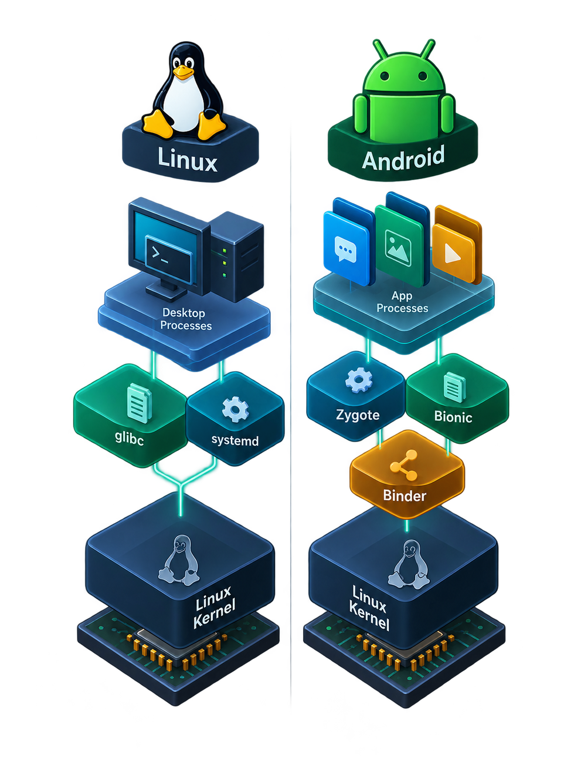
Ch 0
Linux vs Android — 무엇이 다른가
항목 | 일반 Linux | Android
libc | glibc | Bionic (경량, BSD 라이선스)
init | systemd / SysV init | Android init + init.rc (service, on trigger)
IPC | Socket, Pipe, D-Bus, Shared Memory | Binder (Driver 기반, 1-copy, 참조 카운팅, UID 전달)
Process 생성 | fork + exec | Zygote fork (preload 공유, COW)
메모리 부족 | kernel OOM killer | LMKD + oom_adj 점수 (App 우선순위 기반)
공유 메모리 | shm, mmap | ashmem / dmabuf (FD 로 Binder 전달)
보안 | DAC + SELinux (선택) | DAC + SELinux 필수 (enforcing) + App 별 UID
화면 | X11 / Wayland | SurfaceFlinger + HWC
Android Framework 16 심화 · Day 1
6
Notes:
[강사 스크립트 — 6분]
Linux를 아시는 분들이 Android를 처음 볼 때 혼란스러운 지점을 표로 정리했습니다.
첫째, libc가 glibc가 아니라 Bionic입니다. 그래서 일반 Linux 바이너리를 그대로 가져다 돌릴 수 없습니다. 실습 4에서 우리가 mm으로 빌드한 my_sp가 Bionic에 링크된 바이너리입니다.
둘째, init입니다. systemd가 아니라 Android 전용 init이 init.rc 스크립트를 해석합니다. "service zygote ..." 같은 문법입니다. 다음 슬라이드에서 실제 파일을 봅니다.
셋째, 가장 중요한 IPC입니다. Linux에는 Socket, Pipe, D-Bus가 있지만 Android는 Binder를 씁니다. Binder는 커널 Driver 기반이고, 데이터를 한 번만 복사하고, 객체 참조 카운팅과 호출자 UID 전달을 Driver가 해 줍니다. Socket으로는 "누가 나를 호출했는지"를 믿을 수 없지만 Binder는 커널이 보증합니다. 이것이 Android 권한 모델의 기반입니다.
넷째, Process 생성입니다. Linux는 fork+exec인데 Android는 Zygote가 미리 Framework를 로드해 두고 fork만 합니다. App 시작이 빠른 이유입니다.
다섯째, 메모리 부족 처리입니다. 커널 OOM killer 대신 LMKD가 oom_adj 점수를 보고 백그라운드 App부터 죽입니다. Day 3에서 다룹니다.
여섯째, 공유 메모리는 ashmem/dmabuf이고, 그 FD를 Binder로 전달합니다. 오늘 실습 11 TransactionTooLarge 해결책이 바로 이것입니다.
[강조] 표에서 "Binder" 행과 "Zygote" 행에 밑줄을 긋는다는 느낌으로 강조하세요. 오늘 나머지 시간의 주제입니다.

Slide 7
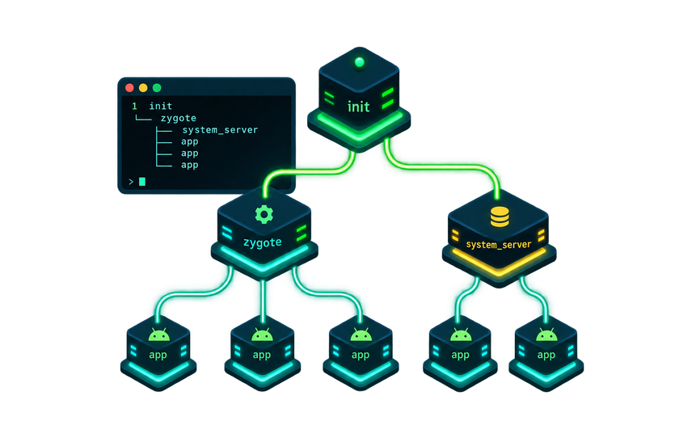
Ch 0
Boot Sequence — Bootloader에서 system_server까지
Bootloader
Linux Kernel
init (PID 1)
Zygote
system_server
Kernel 이미지 로드
GKI 6.12
Binder Driver, .ko
init.rc 해석
Service 실행
app_process64
Framework preload
AMS · WMS · PMS
CarService
# init.zygote64_32.rc
service zygote /system/bin/app_process64 -Xzygote /system/bin \
--zygote --start-system-server --socket-name=zygote
class main
priority -20
user root
socket zygote stream 660 root system
--start-system-server → Zygote가 system_server를 fork
socket zygote — AMS가 App 실행을 요청하는 통로
실습 5: init.zygote64_32.rc 확인
▶ 애니메이션 1 · Boot Sequence
Android Framework 16 심화 · Day 1
7
Notes:
[강사 스크립트 — 8분, 애니메이션 1 재생 포함]
부팅 순서입니다. 여기서 애니메이션 1번을 재생하면서 설명하세요. 버튼을 누르면 브라우저에서 1번 탭이 열립니다. 재생 버튼을 누르고 단계마다 멈춰 가며 설명합니다.
1단계 Bootloader: 전원이 들어오면 Bootloader가 커널 이미지를 메모리에 올립니다. Emulator에서는 -kernel 옵션 또는 -sysdir의 kernel-ranchu가 이것입니다.
2단계 Linux Kernel: GKI 6.12 커널이 부팅되면서 Binder Driver와 각종 커널 모듈이 올라옵니다. 실습 13에서 우리가 만든 .ko가 여기에 끼어듭니다.
3단계 init: 커널이 실행하는 첫 User Process, PID 1입니다. init.rc를 해석해 Service를 순서대로 띄웁니다.
4단계 Zygote: 아래 코드가 실제 init.zygote64_32.rc입니다. "service zygote"로 시작하는 정의를 보세요. app_process64를 --zygote 옵션으로 실행합니다. 그리고 --start-system-server. 이 옵션 하나 때문에 Zygote가 preload를 마친 직후 system_server를 fork합니다. Worksheet Q9에 이 옵션이 나옵니다.
5단계 system_server: AMS, WMS, PMS, 그리고 Automotive의 CarService가 이 안에서 시작됩니다.
[애니메이션 후반] 우측 Process Tree가 자라는 것을 보세요. init(PID 1) 아래 zygote64, 그 아래 system_server와 App들. 모든 App의 PPID가 zygote64입니다. 실습 5에서 ps -A -o pid,ppid,name으로 이 트리를 직접 확인합니다.
[질문] "system_server의 부모는 누구일까요?" — init이 아니라 Zygote입니다. system_server도 Zygote가 fork한 자식이라는 점이 자주 틀리는 부분입니다.

Slide 8
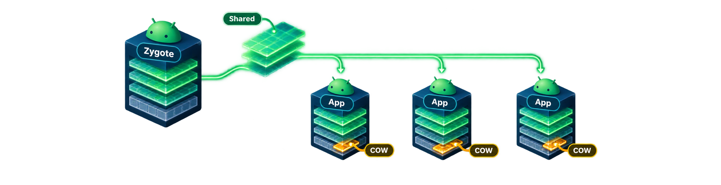
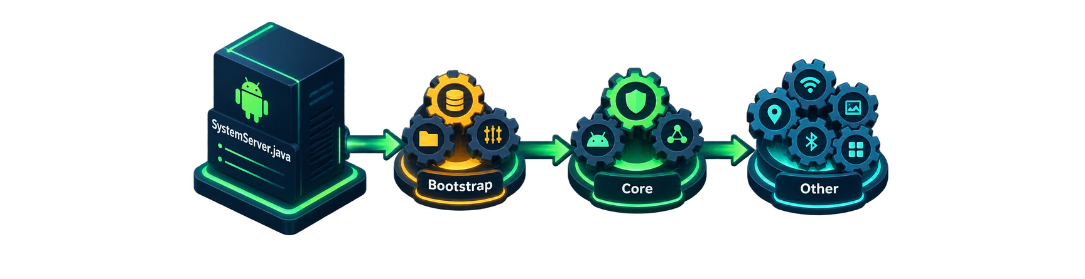
Ch 0
Zygote와 system_server — 왜 fork인가
Zygote
system_server
Framework 클래스 · 리소스 · ART 를 한 번만 preload
AMS 가 socket 으로 요청 → fork() → App Process
Copy-on-Write: preload 된 페이지를 모든 App 이 공유
App 시작이 빠르고 메모리 절약
실습 5 확인: 모든 App 의 PPID = zygote64 PID
Zygote 가 --start-system-server 로 fork 한 첫 자식
SystemServer.java: startBootstrapServices → startCoreServices → startOtherServices
AMS · WMS · PMS · PowerManager · CarService …
각 Service 는 ServiceManager 에 이름으로 등록 (service list)
App ↔ system_server 통신은 예외 없이 Binder
Android Framework 16 심화 · Day 1
8
Notes:
[강사 스크립트 — 7분]
왼쪽 Zygote부터 봅니다. Zygote는 그리스어로 수정란입니다. 이름 그대로 모든 App Process의 원형입니다. 부팅 때 Framework 클래스 수천 개와 리소스, ART 런타임을 한 번만 로드해 두고 소켓에서 대기합니다. 사용자가 App 아이콘을 누르면 AMS가 이 소켓으로 "이 패키지 실행해"라고 요청하고, Zygote는 fork()만 합니다. exec를 하지 않습니다. 이미 로드된 Framework를 그대로 물려받으니 App 시작이 빠릅니다. 그리고 Linux의 Copy-on-Write 덕분에 preload된 메모리 페이지는 실제로 복사되지 않고 공유됩니다. App이 100개 떠도 Framework 코드는 메모리에 한 벌입니다.
오른쪽 system_server입니다. Zygote가 --start-system-server 옵션으로 fork한 첫 번째 자식입니다. SystemServer.java의 run()에서 startBootstrapServices, startCoreServices, startOtherServices 순으로 수십 개의 Service를 시작합니다. AMS, WMS, PMS, PowerManager, 그리고 Automotive의 CarService까지 전부 이 한 Process 안의 Java 객체입니다.
각 Service는 시작하면서 ServiceManager에 자기 이름으로 등록합니다. 실습 5에서 service list를 치면 100개 넘게 나오는 그 목록입니다.
[핵심 문장] App과 system_server는 다른 Process입니다. 따라서 App이 getSystemService(ACTIVITY_SERVICE)로 얻은 객체의 Method를 호출하면 그 호출은 예외 없이 Binder를 타고 system_server로 갑니다. App 개발자가 "그냥 Method 호출"이라고 생각하는 것이 사실은 전부 IPC입니다. 이것을 확인하는 것이 실습 6 Binder 탐정입니다.
[질문] "system_server가 죽으면 어떻게 될까요?" — Zygote가 감지하고 시스템이 재시작됩니다. 화면이 부팅 애니메이션으로 돌아가는 "soft reboot"입니다. 그래서 system_server의 안정성이 곧 시스템 안정성입니다.

Slide 9
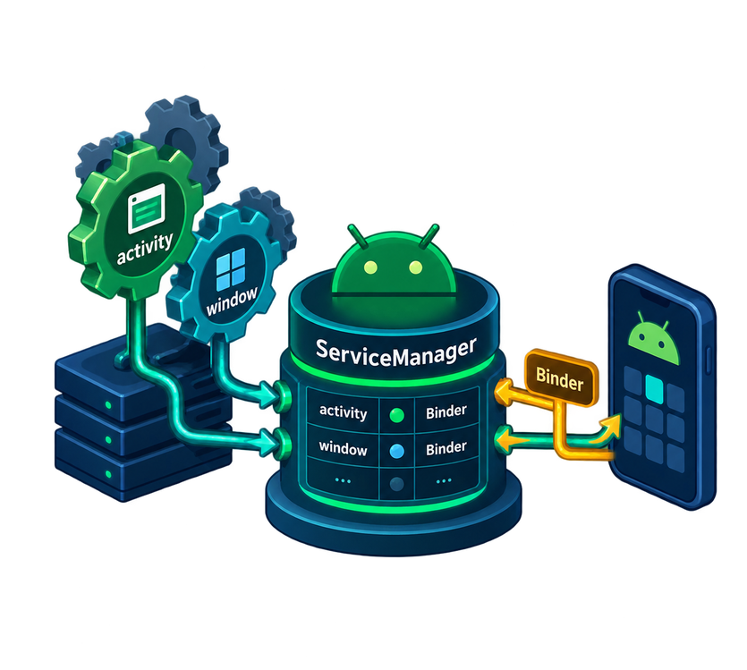
Ch 0
ServiceManager — Binder Service의 전화번호부
servicemanager
(Native, handle 0)
이름 ↔ Binder 핸들 테이블
system_server
addService("activity", ams)
App
getService("activity")
$ adb shell service list
Found 212 services:
0 sip: [android.net.sip.ISipService]
1 phone: [com.android.internal.telephony.ITelephony]
2 activity: [android.app.IActivityManager]
3 window: [android.view.IWindowManager]
...
$ adb shell service call clipboard 1 # code 1
servicemanager = Binder handle 0
이름 → IBinder → asInterface() → Proxy
service call: Proxy 없이 Driver 직접 (실습 6)
Day 2: led_auth_service 를 addService
Android Framework 16 심화 · Day 1
9
Notes:
[강사 스크립트 — 5분]
ServiceManager는 Binder 세계의 전화번호부입니다. system_server 안의 각 Service는 시작할 때 addService("activity", 객체)처럼 이름과 Binder 객체를 등록합니다. App은 getService("activity")로 이름을 주고 IBinder 핸들을 받습니다. 그 IBinder를 asInterface()로 감싸면 Proxy가 되고, 그때부터 Method 호출이 IPC가 됩니다.
그런데 App은 ServiceManager 자체를 어떻게 찾을까요? Binder Driver에서 handle 0은 예약되어 있고 항상 servicemanager를 가리킵니다. 그래서 등록 없이 누구나 접근할 수 있습니다.
아래 코드는 실습 5에서 실행할 service list 출력입니다. 200개 넘는 Service가 이름과 인터페이스 descriptor로 나열됩니다. 이 목록이 곧 system_server가 제공하는 API 카탈로그입니다.
마지막 줄 service call clipboard 1은 실습 6에서 씁니다. Proxy 클래스 없이 Transaction code 1을 Driver에 직접 던지는 명령입니다. AIDL에서 code 1은 첫 번째 Method입니다. 이걸 보면 "Proxy는 편의 장치일 뿐이고 실체는 code + Parcel"이라는 것이 이해됩니다.
Day 2 예고: 내일 C++로 led_auth_service를 만들어 addService로 직접 등록합니다. 오늘 배운 등록·조회 구조를 우리 손으로 재현하는 것입니다.

Slide 10
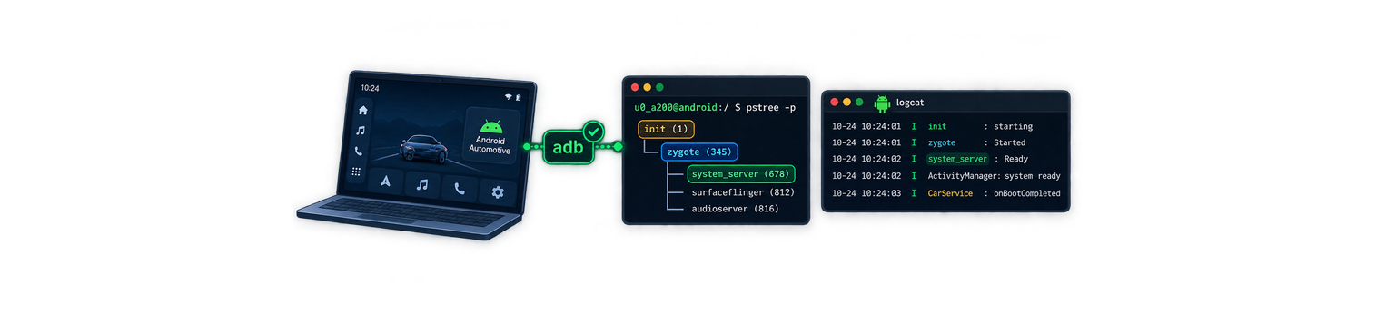
실습 5
시스템 탐험가 — adb로 Android 내부 들여다보기
목표 Process 트리 · System Service 목록 · Binder 상태를 눈으로 확인 · 소요 20분
진행 순서
확인 포인트
adb root → adb shell → ps -A -o pid,ppid,name | head -30
ps -A | grep zygote / grep system_server — PPID 관계 확인
service list | wc -l, dumpsys activity | head
cat /dev/binderfs/binder_logs/stats, proc/<system_server PID>
cat /system/etc/init/hw/init.zygote64_32.rc — --start-system-server 찾기
Zygote PPID = 1 (init)
system_server PPID = zygote64 PID
모든 App PPID = zygote64
보고서: PID 기록, Service 개수, Transaction 상위 3개
▶ 애니메이션 1 · Boot Sequence 다시 보기
Android Framework 16 심화 · Day 1
10
Notes:
[강사 스크립트 — 실습 안내 3분 + 실습 20분]
첫 번째 본 실습입니다. 코드는 없고 adb 명령으로 관찰만 합니다. index.html의 실습 5 문서를 열고 Step 1부터 따라 하세요.
시작 전에 애니메이션 1번을 빠르게 한 번 더 재생합니다. 30초면 됩니다. 그 다음 "방금 본 그림을 실제 Emulator에서 확인하는 것"이 이 실습이라고 말하세요.
Step 1: adb root 후 adb shell로 들어가 ps -A -o pid,ppid,name을 칩니다. 출력이 길어서 head -30으로 자릅니다. zygote64를 grep 해서 PID를 적고, system_server를 grep 해서 PPID가 방금 적은 zygote64 PID와 같은지 확인합니다. 이것이 오늘의 첫 번째 "아하"입니다.
Step 2: service list | wc -l로 Service 개수를 셉니다. 보통 200개 전후입니다.
Step 3: binderfs의 stats와 proc/<PID>를 봅니다. 숫자가 많이 나오는데, BC_TRANSACTION 항목만 보면 됩니다. system_server가 압도적으로 많습니다.
Step 4: init.zygote64_32.rc를 cat 해서 --start-system-server 옵션을 찾습니다. Worksheet Q9입니다.
[흔한 문제] adb root가 안 되면 Google Play 이미지입니다. 실습 2로 돌아가 Google APIs 이미지로 AVD를 다시 만들어야 합니다. 커스텀 이미지 Emulator를 쓰는 분은 문제없습니다.
[마무리] 실습 끝나면 옆 사람과 zygote64 PID를 비교해 보라고 하세요. 서로 다릅니다. PID는 부팅마다 바뀌지만 PPID 관계는 항상 같다는 것이 포인트입니다.

Slide 11
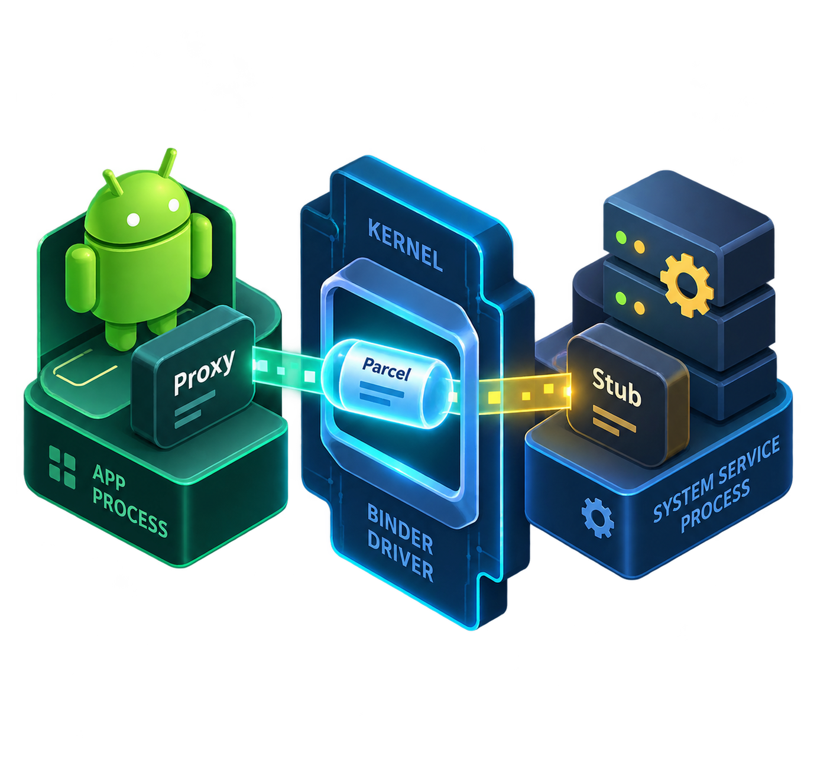
Chapter 1
Binder — Android의 표준 IPC
45분 · Driver · Proxy/Stub · Thread Pool · 보안 · Transaction 한계
Notes:
[강사 스크립트 — 1분]
Chapter 1 Binder입니다. 45분입니다. Chapter 0에서 "App과 system_server는 다른 Process이고 모든 통신이 Binder"라고 했습니다. 이제 그 Binder가 정확히 어떻게 동작하는지 봅니다.
이 챕터에서는 애니메이션을 네 개 씁니다. 2번 IPC 흐름, 5번 Stub/Proxy, 6번 Thread Pool, 7번 Transaction Buffer입니다. 각 슬라이드에 버튼이 있습니다.
목표는 실습 7 AIDL 계산기를 만들 때 "내 코드의 이 줄이 Driver의 어느 단계에 해당하는지"를 말할 수 있는 것입니다.

Slide 12
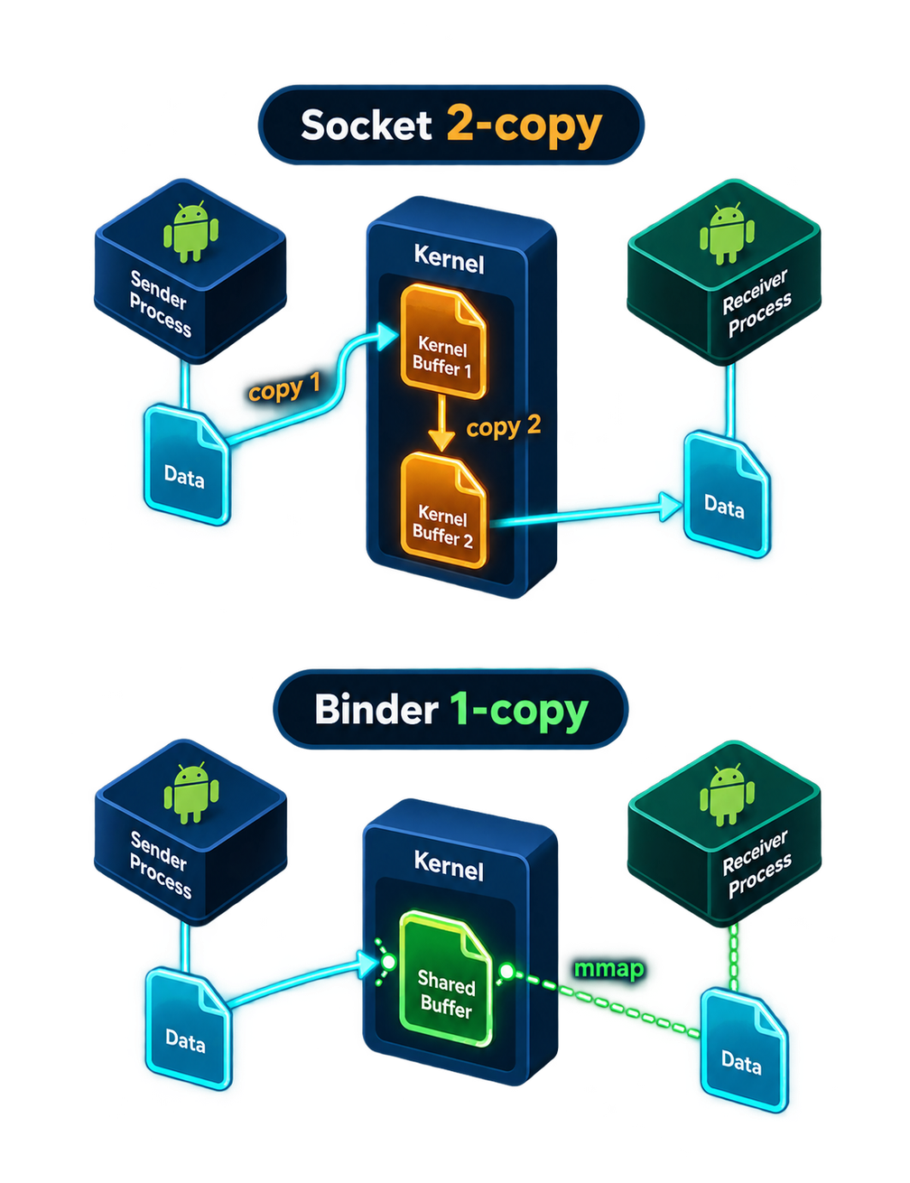
Ch 1
왜 Socket이 아니라 Binder인가
1
1-copy 전달
2
호출자 신원 보증
송신 Process → 수신 Process 의 mmap 된 Buffer 로 커널이 한 번만 복사. Socket 은 user→kernel→user 2회.
Driver 가 getCallingUid()/Pid() 를 전달 — Socket 은 상대가 누구인지 믿을 수 없다. Android 권한 검사의 기반.
3
객체 참조 · 사망 통지
4
Thread 관리
IBinder 는 참조 카운팅되는 객체. 상대 Process 가 죽으면 DeathRecipient 로 즉시 통지.
Driver 가 수신 Process 의 Binder Thread Pool 을 직접 깨운다. 개발자가 accept 루프를 쓰지 않는다.
Android Framework 16 심화 · Day 1
12
Notes:
[강사 스크립트 — 6분]
Linux에 이미 Socket, Pipe, Shared Memory가 있는데 왜 Android는 Binder를 따로 만들었을까요? 네 가지 이유입니다.
첫째, 1-copy입니다. Socket으로 데이터를 보내면 송신 user 공간에서 커널로 한 번, 커널에서 수신 user 공간으로 한 번, 총 두 번 복사합니다. Binder는 수신 Process가 mmap으로 커널 Buffer를 자기 주소 공간에 매핑해 두기 때문에 커널이 한 번만 복사하면 수신 측에서 바로 읽습니다. 모바일에서 이 차이는 배터리와 직결됩니다.
둘째, 호출자 신원 보증입니다. Socket으로 요청이 오면 "나 system이야"라고 거짓말해도 알 수 없습니다. Binder는 커널 Driver가 송신 Process의 UID와 PID를 Transaction에 붙여 줍니다. 수신 측에서 getCallingUid()를 호출하면 커널이 보증한 값을 받습니다. Android의 모든 권한 검사, 예를 들어 "이 App이 위치 권한이 있나"는 이 UID로 합니다. 실습 7의 getCallerInfo()가 이것을 보여 줍니다.
셋째, 객체 참조와 사망 통지입니다. IBinder는 단순 FD가 아니라 참조 카운팅되는 객체입니다. 상대 Process가 죽으면 Driver가 그 사실을 알고 DeathRecipient에 통지합니다. Socket이었다면 write가 실패할 때까지 모릅니다. 실습 8입니다.
넷째, Thread 관리입니다. Socket 서버는 accept 루프와 Thread 풀을 직접 짜야 합니다. Binder는 Driver가 수신 Process의 대기 Thread를 골라 깨웁니다. 개발자는 Stub의 Method만 구현하면 됩니다. 애니메이션 6번에서 봅니다.
[질문] "그럼 Android에서 Socket은 안 쓰나요?" — 씁니다. Zygote가 AMS의 fork 요청을 받는 통로가 Unix Socket입니다. 다만 App ↔ Framework의 일반 API는 전부 Binder입니다.

Slide 13
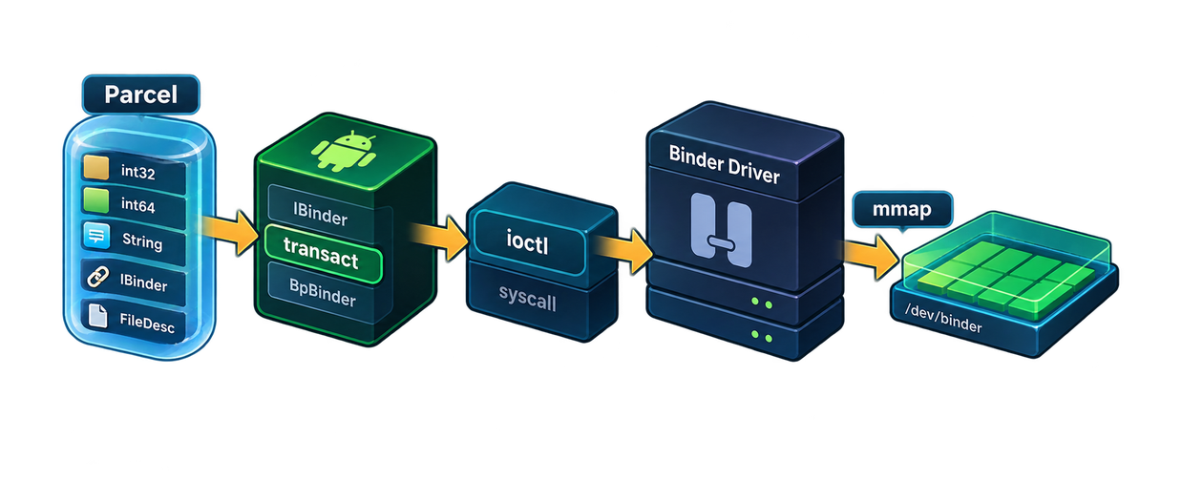
Ch 1
Binder IPC 흐름 — Proxy → Driver → Stub
Client Process (App)
Linux Kernel
Service Process
Proxy (Bp) · Parcel 직렬화
transact(code, data, reply)
Binder Driver · ioctl()
1-copy → 수신 mmap Buffer
Binder Thread → Stub (Bn)
onTransact(code) → 실제 Method
reply Parcel 은 같은 경로로 되돌아온다 — 동기 호출이면 Client Thread 는 그때까지 블로킹
단계 | Client 코드에서 보이는 것 | 실제로 일어나는 일
1 | service.add(42, 7) | Proxy.add() 진입 — 그냥 Method 호출처럼 보인다
2 | (없음) | 인자를 Parcel 에 쓰고 TRANSACTION_add(=1) 과 함께 mRemote.transact()
3 | (없음) | ioctl(BINDER_WRITE_READ) → Driver 가 수신 Process Buffer 로 1-copy
4 | (없음) | Driver 가 Service 의 Binder Thread 를 깨움 → Stub.onTransact(code=1)
5 | (없음) | CalculatorService.add() 실행 → reply Parcel 작성 → 역방향
6 | int r = 49 | Proxy 가 reply 에서 int 를 읽어 반환 — 여기까지 Client Thread 블로킹
▶ 애니메이션 2 · Binder IPC 흐름
▶ 애니메이션 5 · AIDL → Stub / Proxy
Android Framework 16 심화 · Day 1
13
Notes:
[강사 스크립트 — 10분, 애니메이션 2 + 5 재생]
Binder IPC의 전체 흐름입니다. 여기서 애니메이션 2번을 재생합니다. 청록색 패킷 add(42,7)이 왼쪽 Client에서 출발해 커널을 지나 오른쪽 Service까지 갔다가 49가 되어 돌아오는 것을 보여 줍니다. 단계마다 멈추고 아래 표의 해당 행을 짚으세요.
1단계: Client 코드는 service.add(42, 7)입니다. 개발자 눈에는 그냥 Method 호출입니다. 실제로는 Proxy 클래스의 add()로 들어갑니다.
2단계: Proxy가 인자 42, 7을 Parcel이라는 직렬화 버퍼에 씁니다. 그리고 Transaction code, 이 경우 TRANSACTION_add = 1과 함께 mRemote.transact()를 호출합니다. code는 AIDL Method 선언 순서입니다.
3단계: transact()는 결국 ioctl(BINDER_WRITE_READ) 시스템 콜입니다. 커널의 Binder Driver가 Parcel 내용을 수신 Process가 mmap해 둔 Buffer로 한 번 복사합니다. 이것이 1-copy입니다.
4단계: Driver가 Service Process의 Binder Thread 중 대기 중인 하나를 깨웁니다. 그 Thread가 Stub.onTransact(code=1, data, reply)를 실행합니다. Main Thread가 아닙니다. 이 점이 나중에 runOnUiThread 이야기로 이어집니다.
5단계: onTransact가 code 1을 보고 this.add(a, b)를 호출합니다. 개발자가 Stub을 상속해서 구현한 그 Method입니다. 결과 49를 reply Parcel에 씁니다.
6단계: reply가 같은 경로로 돌아오고, Proxy가 reply.readInt()로 49를 꺼내 반환합니다. Client Thread는 1단계부터 여기까지 블로킹되어 있었습니다. 이것이 동기 호출입니다.
[애니메이션 5] 이어서 5번 탭으로 넘어가 Stub과 Proxy가 .aidl에서 자동 생성되는 과정을 보여 줍니다. 핵심은 마지막 두 단계, asInterface()의 분기입니다. 같은 Process면 Stub 자체를 돌려주고, 다른 Process면 Proxy를 만듭니다. 실습 7에서 android:process를 지웠다 넣었다 하며 "Same process: YES/NO"를 보는 이유가 이 분기입니다. Worksheet Q7과 Q14입니다.
[질문] "Parcel에 String을 넣으면 어떻게 될까요?" — 길이 + UTF-16 문자열로 직렬화됩니다. Parcelable 객체도 결국 기본형의 나열입니다. Binder는 객체를 보내는 것이 아니라 바이트를 보내고 상대가 재구성합니다.

Slide 14
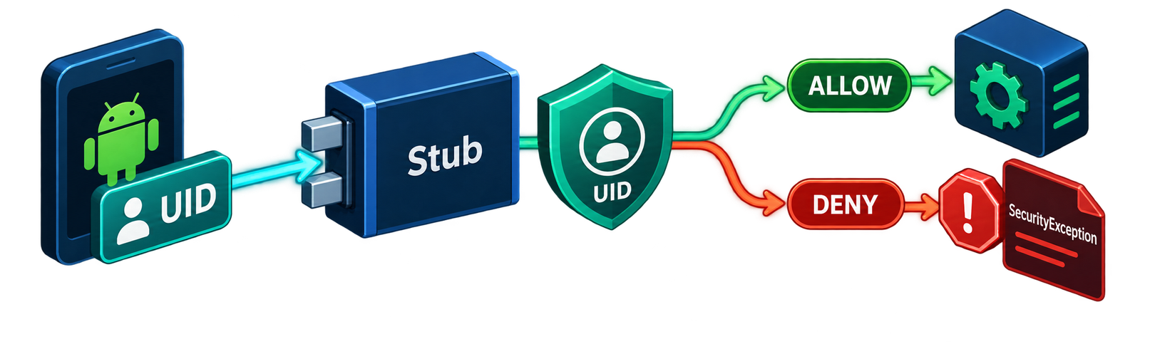
Ch 1
Binder Thread Pool과 호출자 확인
Binder Thread Pool
호출자 확인 · 권한 검사
Service Process 마다 Driver 가 관리하는 Thread 풀 (기본 최대 16)
요청이 동시에 오면 각각 다른 Binder Thread 에서 병렬 실행
→ Stub Method 는 Thread-safe 하게: synchronized / ConcurrentHashMap
콜백 · DeathRecipient 도 Binder Thread 에서 호출
→ UI 접근은 runOnUiThread() / Handler.post()
Messenger 는 Handler 큐로 단일 Thread 순차 처리 (Ch 3)
int uid = Binder.getCallingUid(); // 커널이 보증
int pid = Binder.getCallingPid();
if (uid != Process.SYSTEM_UID)
throw new SecurityException();
long token = Binder.clearCallingIdentity();
try { /* 내부 호출은 Service 자신의 UID */ }
finally { Binder.restoreCallingIdentity(token); }
▶ 애니메이션 6 · Binder Thread Pool
Android Framework 16 심화 · Day 1
14
Notes:
[강사 스크립트 — 8분, 애니메이션 6 재생]
왼쪽부터 봅니다. Service Process에는 Main Thread 하나와 Driver가 관리하는 Binder Thread 풀이 있습니다. 기본 최대 16개입니다. 여기서 애니메이션 6번을 재생하세요. Client A, B, C가 동시에 호출하면 Binder Thread _1, _2, _3에서 병렬로 실행되는 것이 보입니다.
이 말은 Stub의 Method가 동시에 여러 Thread에서 실행될 수 있다는 뜻입니다. 실습 7의 CalculatorService에서 history 리스트를 synchronized로 감싼 이유입니다. 감싸지 않으면 ConcurrentModificationException이나 데이터 손상이 납니다. Java 서버 프로그래밍과 똑같은 규칙입니다.
반대 방향도 마찬가지입니다. Service가 Client의 콜백을 호출하면 그 콜백은 Client의 Binder Thread에서 실행됩니다. DeathRecipient도 같습니다. 거기서 TextView.setText()를 부르면 CalledFromWrongThreadException입니다. 그래서 실습 8, 9의 코드에 runOnUiThread()가 반복해서 나옵니다.
Chapter 3의 Messenger는 Handler 큐로 메시지를 한 Thread에서 순차 처리하므로 lock이 필요 없습니다. 그 대신 병렬성이 없습니다. 이 트레이드오프를 실습 10에서 확인합니다.
오른쪽은 보안입니다. Binder.getCallingUid()는 커널이 붙여 준 값이라 위조가 불가능합니다. Stub Method 안에서 이 값을 검사해 SecurityException을 던지는 것이 Android 권한 검사의 기본형입니다. Day 2에서 C++로 같은 것을 IPCThreadState::getCallingUid()로 합니다.
clearCallingIdentity()는 조금 미묘합니다. Service A가 권한 검사를 통과한 뒤 내부적으로 Service B를 호출하면, B는 원래 Client의 UID를 보게 됩니다. B에서 다시 권한 검사에 걸릴 수 있습니다. 그래서 clearCallingIdentity()로 "지금부터는 내 UID로"라고 바꾸고, 끝나면 restoreCallingIdentity()로 복원합니다. 실습 7의 getHistory()에 이 패턴이 있습니다. try/finally를 반드시 쓰라고 강조하세요.
[주의] getCallingUid()를 Main Thread나 일반 Thread에서 부르면 자기 자신의 UID가 나옵니다. Stub Method 안, 즉 Binder Thread에서만 의미가 있습니다.

Slide 15
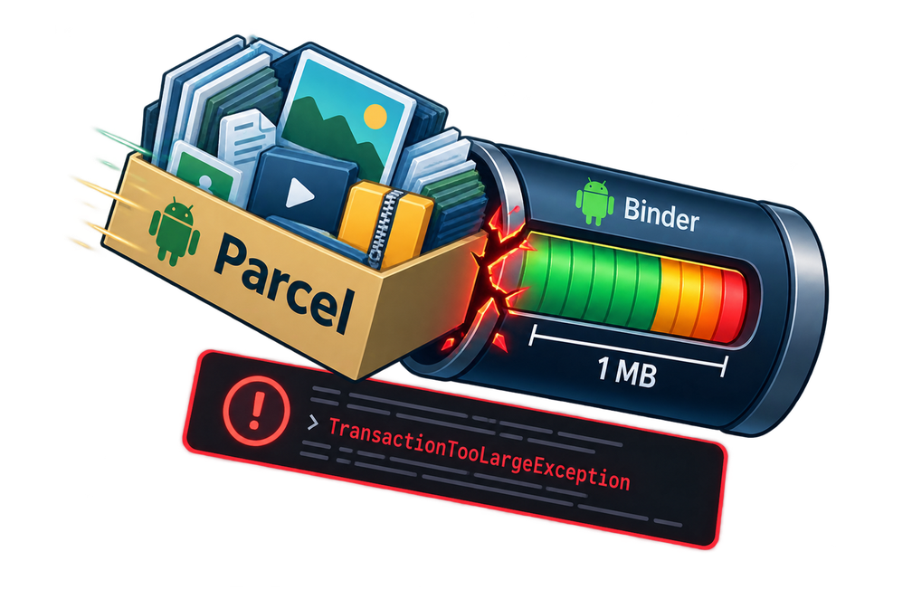
Ch 1
Transaction Buffer 한계 — TransactionTooLargeException
다른 Transaction 점유
+640 KB 요청 → 초과
Process 당 1 MB
Buffer 는 Process 당 1 MB, 모든 진행 중 Transaction 이 공유 → 실질 한계는 그 절반
byte[] 를 reply 에 통째로 쓰면 Driver 가 거부
Intent extras · Bundle · savedInstanceState 도 같은 Buffer → 큰 Bitmap 은 크래시 원인
해결: FD 만 Parcel 에 싣는다
ParcelFileDescriptor.createPipe() → Parcel 에는 FD 4 byte
Driver 가 FD 를 수신 Process 에 복제 → 데이터는 Pipe 로 스트리밍
ashmem / SharedMemory / 파일도 같은 원리
ParcelFileDescriptor[] p = ParcelFileDescriptor.createPipe();
new Thread(() -> { write(p[1], data); p[1].close(); }).start();
return p[0]; // Parcel 에는 FD 하나만
// Client: new FileInputStream(pfd.getFileDescriptor()).read(buf)
▶ 애니메이션 7 · Transaction Buffer 한계
Android Framework 16 심화 · Day 1
15
Notes:
[강사 스크립트 — 6분, 애니메이션 7 재생]
Binder의 대표적인 함정입니다. 애니메이션 7번을 재생하세요. 1 MB 게이지가 채워지다가 640 KB 요청에서 빨갛게 넘치는 장면입니다.
Binder Transaction Buffer는 Process당 1 MB입니다. 그런데 이 1 MB를 그 Process의 모든 진행 중 Transaction이 나눠 씁니다. AMS 콜백, 브로드캐스트, 다른 Service 호출이 이미 일부를 쓰고 있습니다. 그래서 실습 11에서 640 KB 근처, 상황에 따라 500 KB 근처에서 TransactionTooLargeException이 납니다. "1 MB니까 900 KB는 되겠지"가 안 되는 이유입니다.
App 개발자가 이 예외를 가장 자주 만나는 곳은 AIDL이 아니라 Intent입니다. Intent extras, Bundle, onSaveInstanceState의 Bundle이 모두 Binder Transaction으로 AMS에 전달됩니다. 큰 Bitmap이나 긴 ArrayList를 Intent에 넣으면 startActivity에서 죽습니다. 이걸 아는 것만으로도 오늘 강의 값을 합니다.
해결책은 오른쪽입니다. 데이터 대신 FD를 보냅니다. ParcelFileDescriptor.createPipe()로 Pipe를 만들고, 읽기 쪽 FD를 반환합니다. Parcel에는 FD 하나, 4 byte만 실립니다. Driver는 FD를 수신 Process에 복제해 줍니다. 데이터는 Pipe로 스트리밍되니 크기 제한이 없습니다. 아래 코드가 실습 11의 핵심 네 줄입니다. write는 별도 Thread에서 해야 Binder Thread를 막지 않습니다.
같은 원리로 ashmem, SharedMemory, 파일 FD도 보낼 수 있습니다. Content Provider의 CursorWindow, Bitmap의 Parcelable 구현이 내부적으로 이 방식입니다.
Worksheet Q4, Q15가 이 내용입니다.

Slide 16

실습 6
Binder 탐정 — System Service 추적하기
목표 App 이 System Service 를 호출할 때 발생하는 Binder Transaction 을 실시간 관찰 · 소요 20분
진행 순서
확인 포인트
adb shell → service call clipboard 1 (Proxy 없이 Driver 직접 호출)
echo 1 > /sys/kernel/tracing/events/binder/binder_transaction/enable
echo 1 > tracing_on → cat trace_pipe
Emulator 에서 Settings 앱 열기 → Transaction 로그 관찰
SETPID=$(pidof com.android.car.settings) → binder_logs/proc/$SETPID
dest_proc 가 system_server PID 인 Transaction 이 대부분
reply=0 요청 / reply=1 응답 쌍
flags 0x1 = oneway
결과물: Settings 앱 열 때 Transaction 수, 호출된 Service 추정
▶ 애니메이션 2 · Binder IPC 흐름
Android Framework 16 심화 · Day 1
16
Notes:
[강사 스크립트 — 안내 3분 + 실습 20분]
실습 6 Binder 탐정입니다. 아직 코드를 짜지 않습니다. 커널 ftrace로 Binder Transaction을 실시간으로 보는 실습입니다.
Step 1: service call clipboard 1. Proxy 클래스 없이 Transaction code 1을 clipboard Service에 직접 던집니다. 결과 Parcel이 16진수로 출력됩니다. "Proxy는 편의 장치이고 실체는 code + Parcel"을 눈으로 확인하는 것입니다.
Step 2: ftrace 활성화입니다. /sys/kernel/tracing/events/binder/binder_transaction/enable에 1을 쓰고, tracing_on에 1을 쓴 뒤 trace_pipe를 cat 합니다. 화면이 가만히 있어도 로그가 조금씩 흐릅니다. 이제 Emulator에서 Settings 앱을 열어 보세요. 로그가 폭발합니다. 각 줄의 dest_proc이 수신 Process PID입니다. 대부분 system_server입니다. reply=0이 요청, reply=1이 응답입니다. flags에 0x1이 있으면 oneway입니다.
Step 3: Settings 앱 PID를 pidof로 찾고 binder_logs/proc/<PID>를 봅니다. 그 App이 가진 Binder Thread 수와 참조 중인 Node 수가 나옵니다.
[주의] trace_pipe는 Ctrl+C로 멈춥니다. 다 끝나면 tracing_on에 0을 써서 꺼 주세요. 켜 두면 Emulator가 느려집니다.
[관찰 유도] "Settings 앱 하나 여는 데 Transaction이 몇 개나 됐나요?" 수백 개입니다. Activity 시작 하나에 AMS, WMS, PMS, 입력 시스템이 전부 개입합니다. 이것이 Android가 Binder 성능에 집착하는 이유입니다.
[결과물] 실습 문서의 결과물 두 가지를 메모하게 하세요. 오늘 Worksheet에는 안 나오지만 내일 Day 2 도입에서 다시 언급합니다.

Slide 17
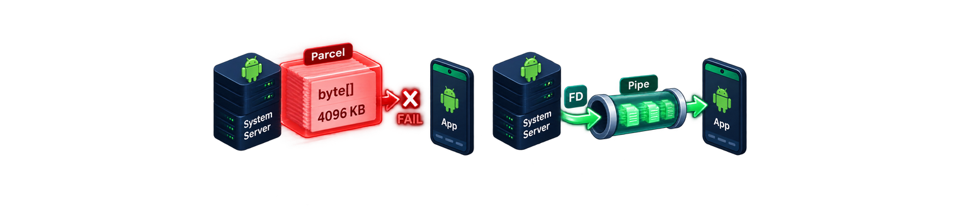
실습 11
TransactionTooLargeException 재현 & 해결
목표 Buffer 한계를 직접 재현하고 ParcelFileDescriptor(Pipe) 로 해결 · 소요 20분
진행 순서
확인 포인트
프로젝트 BinderLimitLab, IDataService.aidl (byte[] getDataDirect / ParcelFileDescriptor getDataViaPipe)
DataService: byte[] 반환 vs createPipe + PipeWriter Thread
android:process=":data_remote" 로 분리
버튼 1: 10 KB → 2 MB 2배씩 증가 → 예외 발생 지점 기록
버튼 2: Pipe 로 4 MB 수신 · 버튼 3: 256 KB 속도 비교
640 KB 또는 1 MB 근처에서 TransactionTooLargeException
Pipe 4096 KB 정상 수신
소용량은 직접 전달이 약간 빠르거나 비슷
결론: 대용량은 항상 FD
▶ 애니메이션 7 · Transaction Buffer 한계
Android Framework 16 심화 · Day 1
17
Notes:
[강사 스크립트 — 안내 2분 + 실습 20분]
실습 11은 순서상 실습 10 다음이지만 내용이 Chapter 1이라 여기서 안내합니다. 실제 진행은 오후 실습 순서(5→6→7→8→9→10→11)를 따릅니다.
BinderLimitLab 프로젝트입니다. AIDL에 Method가 두 개입니다. getDataDirect는 byte[]를 그대로 반환하고, getDataViaPipe는 ParcelFileDescriptor를 반환합니다.
버튼 1을 누르면 10 KB부터 2배씩 키우며 호출합니다. 로그에 성공이 이어지다가 어느 크기에서 빨간 예외가 납니다. 그 크기를 기록하세요. 사람마다 조금 다를 수 있습니다. Buffer를 다른 Transaction과 공유하기 때문입니다.
버튼 2는 Pipe로 4 MB를 받습니다. 문제없이 4096 KB가 수신됩니다.
버튼 3은 256 KB로 두 방식의 속도를 비교합니다. 소용량은 직접 전달이 조금 빠르거나 비슷합니다. Pipe는 Thread 생성과 read 루프 오버헤드가 있으니까요. 결론은 "작은 건 직접, 큰 건 무조건 FD"입니다.
[흔한 문제] getDataViaPipe에서 write를 Binder Thread에서 직접 하면 Pipe 버퍼(64 KB)가 차는 순간 블로킹되어 Client도 같이 멈춥니다. 반드시 별도 Thread입니다. 코드에 이미 그렇게 되어 있으니 왜 그런지만 설명하세요.
[연결] 이 실습이 끝나면 "Intent에 Bitmap 넣지 마세요"가 왜 나오는 말인지 체감합니다.

Slide 18
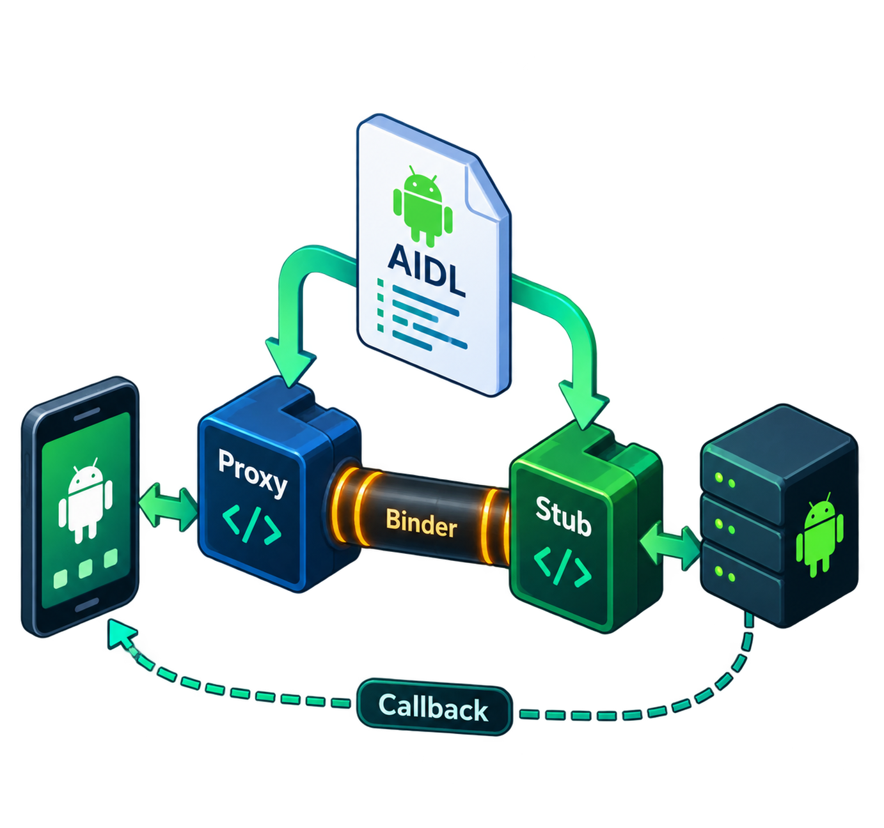
Chapter 2
AIDL & IPC 패턴
30분 · AIDL 문법 · 동기 vs oneway · Callback · DeathRecipient · android:process
Notes:
[강사 스크립트 — 1분]
Chapter 2 AIDL입니다. 30분입니다. Chapter 1이 원리였다면 여기는 사용법입니다. .aidl 파일 문법, 동기와 oneway의 차이, Callback 패턴, DeathRecipient, 그리고 android:process 속성까지. 오늘 실습 7, 8, 9가 전부 이 챕터의 코드입니다.
애니메이션 3번과 4번을 씁니다. Worksheet에서는 Q3(oneway), Q12(binderDied Thread), Q14(Stub/Proxy), Q16(android:process, linkToDeath)이 여기서 나옵니다.

Slide 19

Ch 2
AIDL 기본 — 인터페이스 한 파일에서 Stub / Proxy까지
// app/src/main/aidl/com/example/binderlab/ICalculatorService.aidl
package com.example.binderlab;
interface ICalculatorService {
int add(int a, int b);
double divide(int a, int b);
String getCallerInfo();
List<String> getHistory();
}
요소 | 설명
지원 타입 | 기본형, String, CharSequence, List, Map, Parcelable, IBinder, 다른 AIDL 인터페이스
방향 태그 | in (기본) / out / inout — 배열·Parcelable 에 필요
Stub | Server 가 상속. onTransact(code) → 실제 Method. Binder Thread 에서 실행
Proxy | Client 가 asInterface() 로 획득. Parcel 직렬화 + transact()
android:process | ":name" 으로 Service 를 별도 Process 에 → 실제 IPC 발생
bindService | 명시적 Intent (setPackage 필수) + BIND_AUTO_CREATE
// build.gradle.kts
android { buildFeatures { aidl = true } }
// AndroidManifest.xml
<service android:name=".CalculatorService"
android:exported="true"
android:process=":calc_remote" />
▶ 애니메이션 5 · AIDL → Stub / Proxy
Android Framework 16 심화 · Day 1
Notes:
[강사 스크립트 — 7분]
AIDL 사용법입니다. 왼쪽 위가 실습 7의 실제 .aidl 파일입니다. Java 인터페이스와 거의 같은 문법입니다. 차이는 지원 타입이 제한된다는 것입니다. 기본형, String, List, Map, Parcelable, IBinder, 그리고 다른 AIDL 인터페이스. 일반 Java 객체는 못 보냅니다. 직렬화 규칙이 없기 때문입니다.
방향 태그 in/out/inout은 배열이나 Parcelable에 필요합니다. 기본이 in이고, Server가 채워 주는 값이면 out입니다. 실습에서는 in만 씁니다.
왼쪽 아래는 설정 두 가지입니다. build.gradle.kts에 buildFeatures { aidl = true }가 없으면 .aidl 파일이 컴파일되지 않습니다. 실습 7에서 "cannot find symbol ICalculatorService" 에러의 원인 1위입니다. 그리고 Manifest의 android:process=":calc_remote". 콜론으로 시작하면 App 전용 private Process입니다. 이게 있어야 Service가 별도 Process에 뜨고 실제 Binder IPC가 발생합니다. 없으면 같은 Process라 asInterface()가 Stub을 그대로 돌려줍니다.
오른쪽 표를 보세요. Stub은 Server가 상속하고, Proxy는 Client가 asInterface()로 얻습니다. 애니메이션 5번을 아직 안 봤다면 여기서 재생하세요.
마지막 행 bindService입니다. Android 5.0부터 암시적 Intent로 Service를 bind할 수 없습니다. intent.setPackage(getPackageName())을 빼면 bindService가 false를 반환하고 아무 일도 안 일어납니다. 실습 7 트러블슈팅 2위입니다.
[질문] "AIDL Method에서 예외를 던지면 Client는 어떻게 될까요?" — SecurityException, IllegalArgumentException 등 몇 가지만 Parcel로 전달되어 Client에서 다시 던져집니다. 나머지 예외는 Service 로그에만 남고 Client는 RemoteException을 받거나 아무것도 못 받습니다. 실습 7의 divide(1, 0)으로 확인합니다.

Slide 20
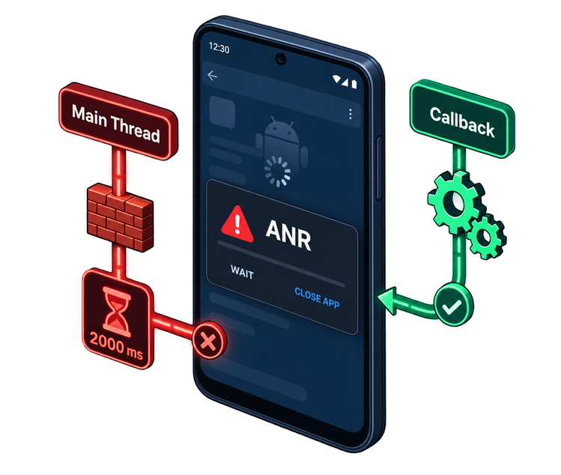
Ch 2
동기 vs oneway — 그리고 Callback
동기 getPrice("AAPL")
Client Main Thread 블로킹 2000 ms — UI 정지 → ANR 위험
oneway subscribe("AAPL", callback)
0 ms 즉시 반환 → UI 계속 동작 · 결과는 콜백(cb)으로
cb
cb
cb
interface IStockCallback {
oneway void onPriceUpdate(String symbol, double price, long ts);
}
interface IStockService {
double getPrice(String symbol); // 동기
oneway void subscribe(String symbol, IStockCallback cb); // 비동기
}
oneway: reply 없음, 반환값 불가, 즉시 반환
Callback = Client 가 넘기는 Binder 객체 (역방향 IPC)
RemoteCallbackList: Client 사망 시 자동 제거
콜백은 Binder Thread → runOnUiThread()
Main Thread 동기 IPC 는 ANR 의 원인
▶ 애니메이션 3 · 동기 vs oneway + Callback
Android Framework 16 심화 · Day 1
20
Notes:
[강사 스크립트 — 7분, 애니메이션 3 재생]
동기와 oneway의 차이를 타임라인으로 봅니다. 애니메이션 3번을 재생하세요. 위 빨간 막대가 동기, 아래 초록이 oneway입니다.
동기 getPrice()를 Main Thread에서 부르면 Service가 2초 걸릴 때 Client 화면도 2초 멈춥니다. 5초를 넘기면 ANR입니다. 실습 9에서 이걸 일부러 체험합니다. 버튼을 누르고 화면이 굳는 걸 직접 느끼게 하세요.
oneway는 .aidl에서 Method 앞에 oneway 키워드를 붙입니다. 두 가지 제약이 생깁니다. 반환값이 void여야 하고, out 파라미터를 쓸 수 없습니다. 대신 Driver에 Transaction을 넣자마자 0 ms에 반환됩니다. Service가 뭘 하든 Client는 기다리지 않습니다.
그럼 결과는 어떻게 받을까요? Callback입니다. IStockCallback이라는 AIDL 인터페이스를 Client가 구현해서 Stub 객체를 만들고, subscribe()의 인자로 넘깁니다. Binder는 IBinder를 Parcel에 실을 수 있으니, Service는 그 객체의 Proxy를 받게 됩니다. Service가 cb.onPriceUpdate()를 부르면 이번에는 Service → Client 방향 IPC입니다. 역방향입니다. 아래 코드가 실습 9의 두 AIDL 파일입니다.
Service 쪽에서는 RemoteCallbackList를 씁니다. register()로 넣어 두면 Client가 죽었을 때 자동으로 빠집니다. 내부적으로 DeathRecipient를 걸어 둡니다. 순회할 때는 beginBroadcast/finishBroadcast로 감쌉니다.
그리고 반복해서 말하지만 콜백은 Client의 Binder Thread에서 옵니다. 실습 9 코드의 onPriceUpdate 안에 runOnUiThread()가 있는 이유입니다.
[질문] "oneway인데 Service가 크래시되면 Client는 알 수 있나요?" — 호출 자체는 실패를 모릅니다. 그래서 DeathRecipient가 필요합니다. 다음 슬라이드입니다.

Slide 21
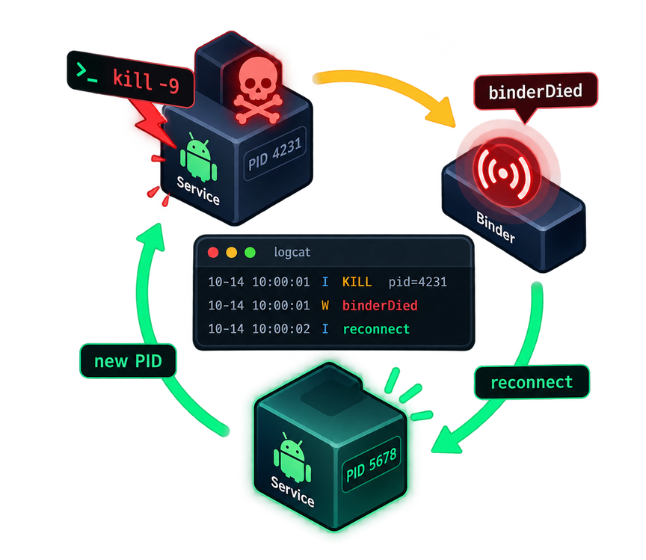
Ch 2
DeathRecipient — Service 사망 감지와 자동 복구
linkToDeath
kill -9
BR_DEAD_BINDER
binderDied()
재바인딩
onServiceConnected 에서
binder.linkToDeath(recipient, 0)
Service Process 강제 종료
(실습 8)
Driver 가 즉시 감지
→ 참조 보유 Client 에 통지
Client Binder Thread 에서 호출
→ runOnUiThread
BIND_AUTO_CREATE 로
재생성 → 새 PID · Proxy
private final IBinder.DeathRecipient deathRecipient = () -> {
Log.e(TAG, "died on " + Thread.currentThread().getName()); // Binder:2345_2
service = null;
runOnUiThread(() -> infoText.setText("☠ Service DIED! Rebinding..."));
unbindService(connection);
bindService(intent, connection, Context.BIND_AUTO_CREATE);
};
// onServiceConnected: binder.linkToDeath(deathRecipient, 0);
Logcat 순서 | Thread
1 binderDied() | Binder Thread
2 onServiceDisconnected() | Main (AMS 경유)
3 onServiceConnected() | Main, 새 PID
새 Process → 내부 상태 초기화
옛 Proxy → DeadObjectException
▶ 애니메이션 4 · DeathRecipient
Android Framework 16 심화 · Day 1
21
Notes:
[강사 스크립트 — 7분, 애니메이션 4 재생]
Service Process가 죽었을 때를 다룹니다. 애니메이션 4번을 재생하세요. 다섯 단계입니다.
1단계 linkToDeath: onServiceConnected()에서 받은 IBinder에 linkToDeath(recipient, 0)을 겁니다. Driver의 Node 참조 테이블에 "이 Binder 죽으면 나한테 알려 줘"가 등록됩니다.
2단계 kill -9: 실습 8에서 adb shell로 calc_remote Process를 강제로 죽입니다.
3단계 BR_DEAD_BINDER: Driver는 Process 종료를 즉시 압니다. 커널이 Process를 정리하면서 Binder Driver의 release 핸들러가 불리기 때문입니다. 참조를 가진 모든 Client에 BR_DEAD_BINDER 명령을 보냅니다.
4단계 binderDied(): Client의 Binder Thread에서 호출됩니다. 아래 코드의 Log를 보면 Thread 이름이 Binder:2345_2 같은 형태입니다. UI를 만지려면 runOnUiThread()입니다.
5단계 재바인딩: binderDied() 안에서 unbindService 후 다시 bindService를 부릅니다. BIND_AUTO_CREATE 플래그 덕에 시스템이 Service Process를 새로 만듭니다. onServiceConnected()가 다시 오고 새 IBinder를 받습니다.
오른쪽 표는 Logcat 순서입니다. 중요한 것은 binderDied()가 onServiceDisconnected()보다 항상 먼저라는 점입니다. binderDied는 Driver가 직접, onServiceDisconnected는 AMS가 Process 사망을 인지한 뒤 Main Thread로 보내기 때문입니다. 실습 8에서 로그로 확인합니다.
두 가지 함정이 있습니다. 첫째, 새 Process이므로 Service 안의 상태, 실습 7의 history 리스트는 비어 있습니다. 상태를 유지하려면 영속화해야 합니다. 둘째, 옛 Proxy 객체를 계속 쓰면 DeadObjectException입니다. onServiceConnected()에서 반드시 새 Proxy로 교체하세요.
Worksheet Q12와 Q16이 이 슬라이드입니다.

Slide 22

실습 7
AIDL 계산기 — 기본 IPC Service 구현
목표 AIDL 정의 → Service(Stub) → Client(Proxy) 구현, 별도 Process 에서 실제 IPC 발생 · 소요 45분
진행 순서
확인 포인트
프로젝트 BinderLab (Java, API 36) · buildFeatures { aidl = true }
ICalculatorService.aidl 작성 → Make Project → Stub 자동완성 확인
CalculatorService: Stub 구현, getCallerInfo(), clearCallingIdentity 패턴
Manifest: android:process=":calc_remote"
MainActivity: bindService(setPackage 필수) → Stub.asInterface()
실행 후 ps | grep binderlab 로 2개 Process 확인
화면 상단 "Same process: NO"
android:process 제거 후 재실행 → "Same process: YES"
Logcat: Method 가 Binder:xxxx_N Thread 에서 실행
divide(1, 0) → 예외가 Client 로 전달
▶ 애니메이션 5 · AIDL → Stub / Proxy
▶ 애니메이션 2 · Binder IPC 흐름
Android Framework 16 심화 · Day 1
22
Notes:
[강사 스크립트 — 안내 4분 + 실습 45분]
오늘의 핵심 실습입니다. 45분입니다. 실습 문서에 모든 코드가 있습니다. 타이핑보다 복사-붙여넣기를 권하되, 붙여넣은 뒤 각 파일에서 다음 세 줄은 반드시 눈으로 찾게 하세요. ① Stub 구현부의 new ICalculatorService.Stub() ② Manifest의 android:process ③ MainActivity의 Stub.asInterface(binder).
진행 순서대로 갑니다. 프로젝트 생성 → aidl 활성화 → .aidl 작성 → Make Project. 여기서 Java 파일에 ICalculatorService.Stub을 타이핑해 자동완성이 뜨는지 확인합니다. 안 뜨면 aidl=true 누락입니다. 그 다음 Service, Manifest, Layout, Activity 순입니다.
실행되면 화면 상단 getCallerInfo() 결과를 봅니다. "Same process: NO"와 Caller PID, Service PID가 다르게 나와야 합니다. adb shell ps | grep binderlab으로 Process 두 개를 확인합니다.
그 다음 변형 실험이 중요합니다. Manifest에서 android:process 한 줄을 지우고 재실행합니다. "Same process: YES"로 바뀌고 PID가 같아집니다. asInterface()가 Stub을 그대로 돌려준 것입니다. 다시 넣고 재실행합니다. 이 왕복 한 번이 오늘 강의 절반의 가치입니다.
divide(1, 0)도 눌러 보게 하세요. IllegalArgumentException이 Client 화면에 그대로 뜹니다. AIDL이 특정 예외를 Parcel로 전달하는 것을 확인합니다.
[흔한 문제 순위] 1위 aidl=true 누락, 2위 setPackage 누락으로 bindService false, 3위 Manifest의 exported="true" 누락. 실습 문서 트러블슈팅 표에 있습니다.
[시간 관리] 30분 시점에 진행 상황을 손들어 확인합니다. 아직 Service 작성 중인 분은 완성 코드를 그대로 붙여넣고 실행 확인으로 넘어가게 하세요. 실습 8이 이 프로젝트를 이어서 씁니다.

Slide 23
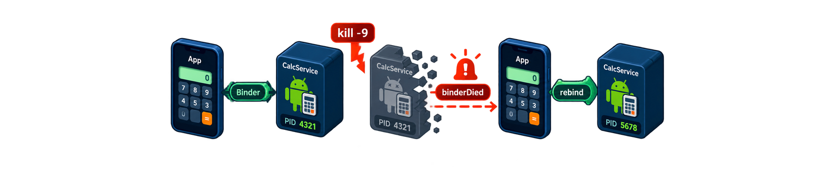
실습 8
Binder 생존 게임 — DeathRecipient & 복구
목표 실습 7 프로젝트에 DeathRecipient 를 추가하고 kill -9 로 자동 복구를 체험 · 소요 30분
진행 순서
확인 포인트
MainActivity 에 IBinder.DeathRecipient 필드 추가 (binderDied → runOnUiThread → 재바인딩)
onServiceConnected: binder.linkToDeath(deathRecipient, 0)
onDestroy: unlinkToDeath
adb shell kill -9 $(pidof com.example.binderlab:calc_remote)
for 루프로 3초마다 5회 반복 kill
화면: "☠ Service DIED! Rebinding... (#N)"
Logcat 순서: binderDied → onServiceDisconnected → onServiceConnected
binderDied 의 Thread = Binder:xxxx_N
Service PID 변경, 계산 다시 동작
▶ 애니메이션 4 · DeathRecipient & 복구
Android Framework 16 심화 · Day 1
23
Notes:
[강사 스크립트 — 안내 2분 + 실습 30분]
실습 7 프로젝트를 그대로 이어갑니다. 코드 추가는 세 곳입니다. DeathRecipient 필드, onServiceConnected의 linkToDeath, onDestroy의 unlinkToDeath. 실습 문서에 정확한 위치가 있습니다.
실행 후 adb shell에서 kill -9로 calc_remote를 죽입니다. pidof 명령이 한 줄로 되어 있습니다. 화면에 "Service DIED! Rebinding" 문구가 뜨고 곧바로 다시 연결됩니다. 상단의 Service PID가 바뀐 것을 확인하세요.
Logcat에서 세 로그의 순서를 보게 하세요. binderDied가 먼저, onServiceDisconnected가 나중입니다. 그리고 binderDied 로그에 찍힌 Thread 이름이 Binder:로 시작하는 것을 확인합니다. 이것이 "콜백은 Binder Thread"의 증거입니다.
반복 kill 루프는 5번 죽여도 5번 복구되는지 보는 것입니다. 사망 횟수 카운터가 5까지 올라갑니다.
[흔한 문제] binderDied가 안 불리면 linkToDeath를 onServiceConnected 밖에서 호출했거나, 죽인 Process가 calc_remote가 아니라 메인 App인 경우입니다. pidof 결과가 비어 있으면 Service가 아직 안 떴으니 계산을 한 번 실행하고 다시 하세요.
[토론] "실제 제품에서 Service가 죽으면 무한 재바인딩이 맞을까요?" — 아닙니다. 횟수 제한과 백오프가 필요합니다. 오늘은 원리 확인이 목적이라 단순하게 짰다고 말하세요.

Slide 24
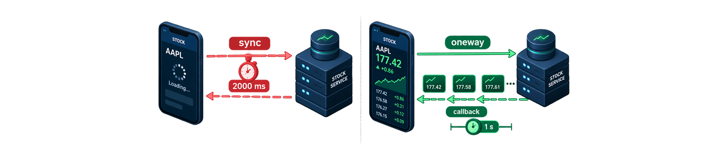
실습 9
비동기 주식 시세 Service — oneway + Callback
목표 동기 2초 블로킹 vs oneway 0 ms 를 체험하고 Callback · RemoteCallbackList 구현 · 소요 40분
진행 순서
확인 포인트
프로젝트 StockLab · IStockCallback.aidl (oneway) + IStockService.aidl
StockService: getPrice 2초 sleep, subscribe → RemoteCallbackList.register, 1초 주기 broadcast
MainActivity: IStockCallback.Stub 구현, 콜백 안 runOnUiThread
android:process=":stock_remote"
동기 버튼 → UI 정지 관찰 / 비동기 버튼 → 즉시 반환 + 1초마다 시세
동기: 소요 2000 ms, 화면 멈춤
oneway: 반환 0 ms
콜백 로그 thread=Binder:xxxx_N
kill -9 stock_remote → binderDied 가 먼저
▶ 애니메이션 3 · 동기 vs oneway + Callback
▶ 애니메이션 6 · Binder Thread Pool
Android Framework 16 심화 · Day 1
24
Notes:
[강사 스크립트 — 안내 3분 + 실습 40분]
새 프로젝트 StockLab입니다. AIDL 파일이 두 개입니다. IStockCallback은 Service → Client 방향, IStockService는 Client → Service 방향입니다. IStockService.aidl 안에서 IStockCallback을 import 하는 줄을 빼먹으면 컴파일이 안 됩니다.
Service의 getPrice()는 일부러 SystemClock.sleep(2000)을 넣었습니다. 느린 서버 시뮬레이션입니다. subscribe()는 RemoteCallbackList에 콜백을 register 하고, 1초마다 broadcast()로 모든 Client에 시세를 보냅니다. cookie에 symbol을 넣어 종목별로 골라 보내는 것도 보세요.
Client에서 동기 버튼을 누르면 화면이 2초간 멈춥니다. 버튼을 연타해 보라고 하세요. 아무 반응이 없습니다. 이것이 Main Thread 동기 IPC의 실체입니다. 실습이라 5초 미만으로 잡았지만 5초를 넘기면 ANR 다이얼로그가 뜹니다.
비동기 버튼은 즉시 반환되고, 1초 후부터 시세가 흘러옵니다. 로그의 thread= 값을 보면 Binder:로 시작합니다. 콜백 안의 runOnUiThread를 주석 처리하고 실행해 보게 하면 CalledFromWrongThreadException으로 죽습니다. 시간이 되면 이 실험을 꼭 시키세요. 한 번 죽어 봐야 기억합니다.
마지막으로 stock_remote를 kill -9 하면 실습 8과 같은 순서로 binderDied가 먼저 옵니다.
[추가 실험] App을 강제 종료(최근 앱에서 밀어서)한 뒤 adb logcat -s StockService를 보면 "callback failed (client died?)" 없이 RemoteCallbackList가 조용히 정리하는 것을 볼 수 있습니다.
[시간 관리] 이 실습이 오후에서 가장 깁니다. 25분 시점에 서비스까지 완성 못 한 분은 완성 코드를 붙여넣고 관찰 단계로 넘어가게 하세요.

Slide 25
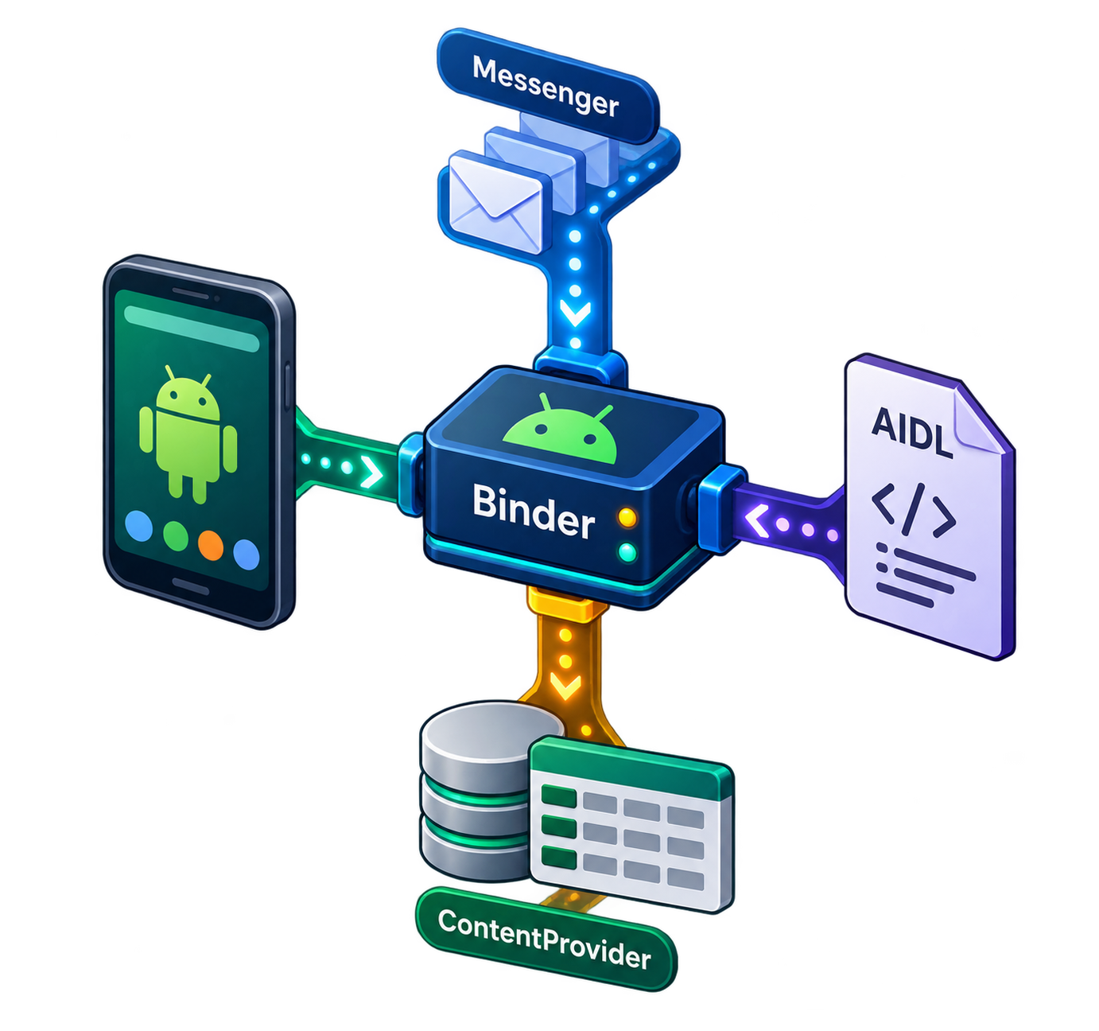
Chapter 3
Framework 내장 IPC — Messenger · Content Provider
15분 · AIDL 없이 Binder 를 쓰는 두 가지 방법 · 언제 무엇을 쓸 것인가
Notes:
[강사 스크립트 — 1분]
Chapter 3은 짧습니다. 15분. AIDL 파일 없이 Framework가 Binder를 감싸 제공하는 두 가지, Messenger와 Content Provider입니다. 둘 다 내부는 Binder입니다. 차이는 개발자가 Proxy/Stub을 직접 다루느냐, Framework가 Handler나 ContentResolver로 감싸 주느냐입니다.
실습 10 Messenger는 오늘 합니다. 실습 12 Content Provider는 시간이 남으면 하고 아니면 과제입니다.

Slide 26
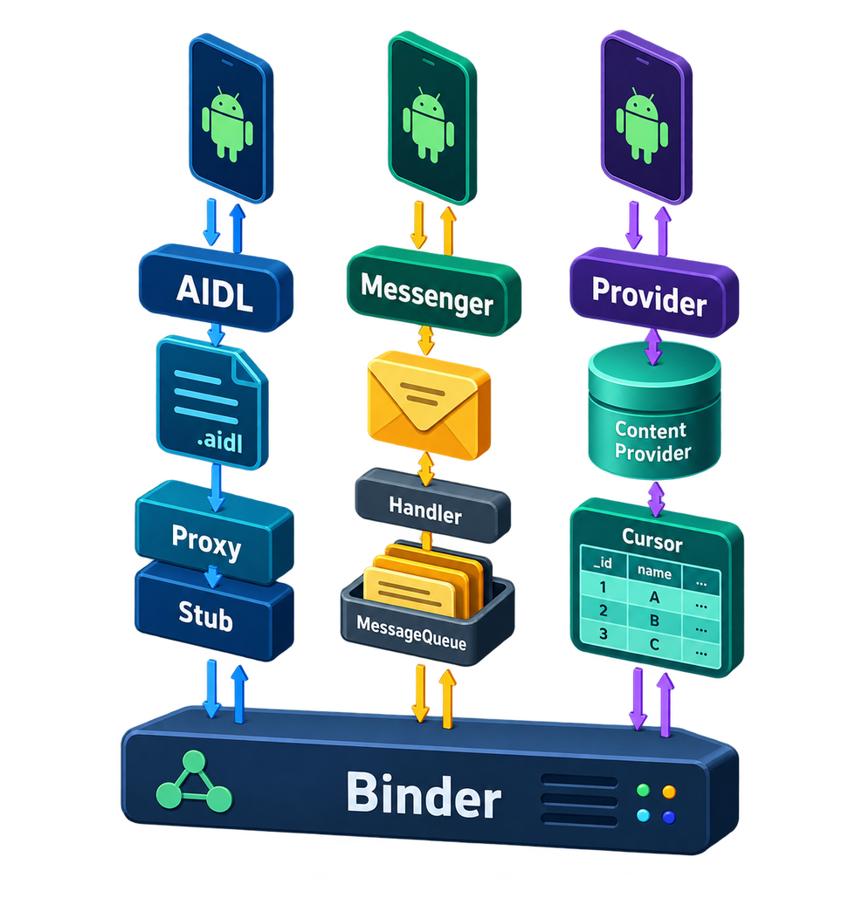
Ch 3
Messenger vs Content Provider vs AIDL
 | AIDL | Messenger | Content Provider
.aidl 파일 | 필요 | 불필요 | 불필요
요청 구분 | 타입 안전한 Method | Message.what 정수 + Bundle | URI + CRUD (query/insert/update/delete)
Thread 모델 | Binder Thread 병렬 → lock 필요 | Handler 큐 단일 Thread 순차 → lock 불필요 | Binder Thread 병렬 (Provider 구현이 처리)
응답 | 동기 반환값 / oneway + Callback | replyTo Messenger 로 비동기 | Cursor (CursorWindow = ashmem FD)
변경 알림 | Callback 직접 구현 | 브로드캐스트 직접 구현 | ContentObserver · notifyChange()
외부 접근 | bindService | bindService | adb shell content query/insert
적합한 곳 | 성능·타입 중요, 복잡한 API | 간단한 명령·알림, 순서 보장 | 구조화 데이터 공유, 다른 App 에 개방
셋 다 같은 Binder Driver 위에서 동작한다. Message 도 Cursor 도 결국 Parcel 로 직렬화되어 transact() 를 탄다.
Android Framework 16 심화 · Day 1
26
Notes:
[강사 스크립트 — 7분]
세 가지 IPC 방식을 한 표로 비교합니다. 위에서부터 갑니다.
.aidl 파일은 AIDL만 필요합니다. Messenger와 Content Provider는 Framework가 이미 정의한 AIDL(IMessenger, IContentProvider)을 씁니다.
요청 구분입니다. AIDL은 Method 이름과 타입이 컴파일 타임에 검사됩니다. Messenger는 Message.what이라는 정수와 Bundle입니다. 실습 10의 ChatConstants가 그 정수 목록입니다. 오타가 나도 컴파일러가 못 잡습니다. Content Provider는 URI와 CRUD 네 동사입니다.
Thread 모델이 가장 중요한 차이입니다. AIDL은 Binder Thread 여러 개에서 병렬이라 lock이 필요합니다. Messenger는 Handler가 메시지를 큐에 넣고 한 Thread에서 순차 처리하니 lock이 필요 없습니다. 대신 병렬성이 없고, 실습 10의 연속 5개 메시지가 항상 순서대로 처리되는 이유입니다. Content Provider는 다시 병렬입니다.
응답 방식입니다. AIDL은 동기 반환값 또는 oneway+Callback, Messenger는 replyTo에 Client Messenger를 실어 보내면 Service가 거기로 답장합니다. Content Provider는 Cursor를 돌려주는데, 이 Cursor의 데이터는 CursorWindow라는 ashmem에 있고 FD만 Binder로 넘어갑니다. 실습 11에서 배운 FD 전달의 실제 사례입니다.
변경 알림은 Content Provider만 ContentObserver로 내장 지원합니다.
외부 접근은 Content Provider만 adb shell content 명령으로 쉘에서 직접 CRUD가 됩니다. 디버깅에 아주 유용합니다.
마지막 행이 선택 기준입니다. 성능과 타입 안전이 중요하면 AIDL, 간단한 명령과 순서 보장이면 Messenger, 구조화된 데이터를 다른 App에 개방하면 Content Provider.
[핵심] 아래 노란 상자. 셋 다 결국 Binder입니다. Message도 Cursor도 Parcel로 직렬화되어 transact()를 탑니다. 이 사실을 알면 세 가지가 별개의 기술이 아니라 같은 것의 포장 차이로 보입니다. Worksheet Q5입니다.

Slide 27

실습 10
Messenger 채팅 앱 — 경량 IPC
목표 AIDL 없이 Messenger 로 양방향 통신, Handler 단일 Thread 순차 처리 확인 · 소요 30분
진행 순서
확인 포인트
프로젝트 MessengerChat (aidl 설정 불필요)
ChatConstants: MSG_REGISTER / MSG_SEND_TEXT / MSG_GET_TIME … 정수 상수
ChatService: IncomingHandler(Main Looper) → new Messenger(handler).getBinder()
MainActivity: new Messenger(binder) + replyTo = clientMessenger
android:process=":chat_remote" · 테스트 5가지 (Echo, 시간, 연속 5개, ps, kill)
전송 후 Echo + 브로드캐스트 2줄 수신
연속 5개가 전송 순서 그대로 처리
ps: 앱 / :chat_remote 2개 Process
kill 후 BIND_AUTO_CREATE 로 자동 재시작
Android Framework 16 심화 · Day 1
27
Notes:
[강사 스크립트 — 안내 2분 + 실습 30분]
MessengerChat 프로젝트입니다. 시작할 때 "이 실습은 .aidl 파일을 만들지 않습니다"라고 먼저 말하세요. 실습 7, 9 습관으로 aidl 폴더부터 만드는 분이 있습니다.
Service 쪽 핵심은 두 줄입니다. Handler를 상속한 IncomingHandler가 handleMessage에서 msg.what으로 분기하고, new Messenger(handler).getBinder()를 onBind에서 반환합니다. Messenger가 Handler를 IBinder로 감싸 주는 것입니다.
Client 쪽은 onServiceConnected에서 new Messenger(binder)로 Service Messenger를 만들고, 자기 쪽 응답을 받을 clientMessenger를 msg.replyTo에 실어 보냅니다. replyTo가 곧 역방향 통로입니다. 실습 9의 Callback 인터페이스와 같은 역할을 Messenger 객체 하나가 합니다.
테스트 3 연속 전송이 핵심입니다. 5개를 연달아 보내면 Echo가 정확히 보낸 순서로 돌아옵니다. Handler 큐가 단일 Thread에서 순차 처리하기 때문입니다. AIDL이었다면 Binder Thread 여러 개가 받아 순서가 섞일 수 있습니다.
handleMessage 안에서 Binder.getCallingPid()를 로그로 찍는 줄이 있습니다. Messenger도 결국 Binder라 호출자 PID가 나옵니다.
[흔한 문제] Intent action 문자열이 Manifest와 코드에서 다르면 bindService가 조용히 false를 반환합니다. Handler() 생성자 deprecated 경고는 무시해도 되지만 코드는 이미 Looper를 명시하고 있습니다.
[연결] 이 실습이 끝나면 실습 11 TransactionTooLarge로 갑니다. 슬라이드 17에서 안내한 내용입니다.

Slide 28

실습 12
Content Provider 메모장 — 데이터 공유 (선택 / 과제)
목표 ContentResolver 내부의 Binder 와 CursorWindow(ashmem FD), ContentObserver 를 확인 · 소요 45분
진행 순서
확인 포인트
프로젝트 MemoProvider · MemoContract (AUTHORITY, URI, 컬럼)
MemoDbHelper (SQLite) + MemoProvider (UriMatcher, CRUD, notifyChange)
Manifest <provider android:process=":provider_remote">
MainActivity: ContentResolver insert/query/delete + ContentObserver
adb shell content insert/query/delete 로 외부 접근
Provider 로그의 caller uid/pid 가 Activity 와 다름
큰 결과도 CursorWindow 로 전달 (Buffer 한계 회피)
adb 로 insert 하면 앱 화면 Observer 즉시 반응
Android Framework 16 심화 · Day 1
28
Notes:
[강사 스크립트 — 안내 2분, 진행은 시간 여유 시]
실습 12는 선택입니다. 시간이 남으면 진행하고, 아니면 완성 코드를 배포하고 자율 과제로 전환합니다. 과제로 낼 때는 "adb shell content insert로 넣은 데이터가 앱 화면에 자동으로 나타나는 스크린샷"을 제출물로 정하면 됩니다.
내용은 Chapter 3 표의 세 번째 열을 코드로 확인하는 것입니다. Provider의 query()에서 Binder.getCallingUid()를 로그로 찍으면 Activity Process와 다른 UID/PID가 나옵니다. ContentResolver가 내부에서 Binder를 탄다는 증거입니다.
query()가 반환하는 Cursor는 CursorWindow, 즉 ashmem 공유 메모리에 행을 채우고 FD만 Parcel로 넘깁니다. 실습 11에서 배운 FD 전달의 Framework 내장 사례입니다. 그래서 수천 행을 반환해도 TransactionTooLarge가 나지 않습니다.
ContentObserver는 Provider가 notifyChange()를 부르면 Binder 콜백으로 Client에 도착합니다. Handler를 지정했으니 Main Thread에서 onChange가 호출됩니다. Handler를 안 주면 Binder Thread입니다.
adb shell content 명령은 실무 디버깅에서 정말 유용하니 문서의 세 줄은 꼭 한 번 실행해 보라고 권하세요.

Slide 29
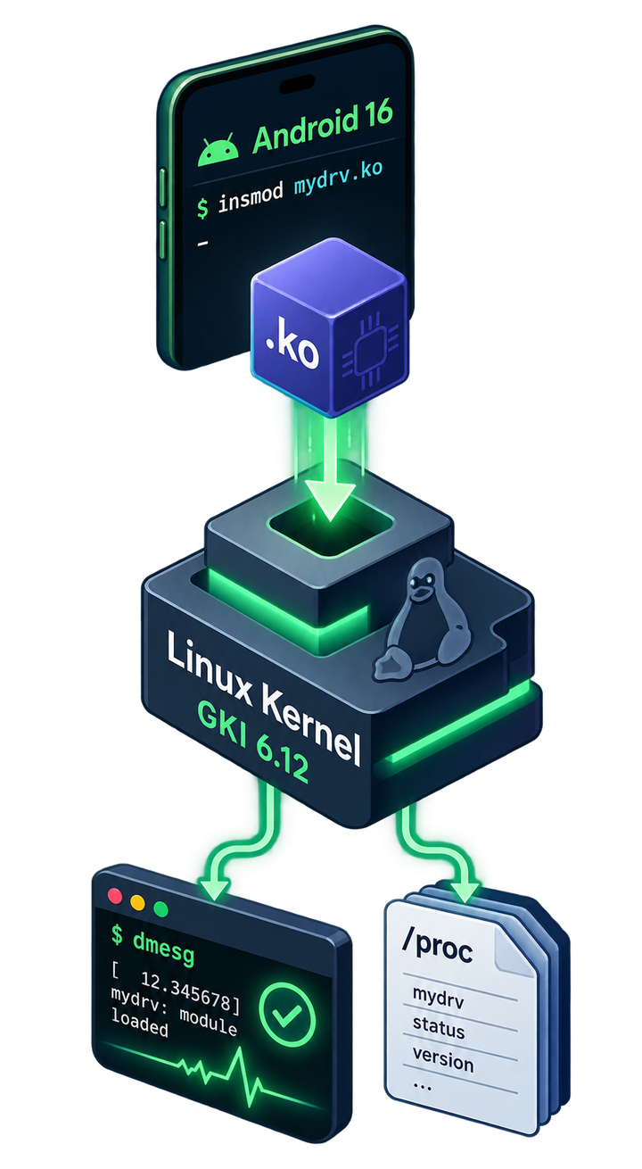
Part 3
실습 13 (데모) · Android 16 Kernel Module — ddk_module
# my_modules/hello/BUILD.bazel
load("//build/kernel/kleaf:kernel.bzl", "ddk_module")
ddk_module(
name = "hello_android",
srcs = ["hello_android.c"],
out = "hello_android.ko",
kernel_build = "//common-modules/virtual-device:virtual_device_x86_64",
)
$ tools/bazel build //my_modules/hello:hello_android --check_visibility=false
.c + BUILD.bazel
bazel build
(Kleaf DDK)
hello_android.ko
(vermagic 확인)
adb push → insmod
kernel_module() 은 Android 16 에서 deprecated → ddk_module()
Kbuild / Makefile 을 만들지 않는다 — 자동 생성, 있으면 충돌
vermagic 이 Emulator 커널과 같아야 insmod 성공 (같은 소스에서 빌드)
GKI 6.12 커널 → prebuilts/qemu-kernel 교체 → m emu_img_zip → 커스텀 Emulator
cat /proc/hello_android
→ rmmod
Android Framework 16 심화 · Day 1
29
Notes:
[강사 스크립트 — 데모 15분]
마지막 Part 3은 강사 시연입니다. 수강생은 따라 하지 않고 보기만 합니다. 오늘 아침 실습 4에서 쓴 커스텀 Emulator 이미지가 어떻게 만들어졌는지, 그리고 그 커널에 우리 모듈을 끼워 넣는 흐름입니다.
먼저 배경입니다. Android 16은 GKI 6.12 커널입니다. 우리는 ~/android-kernel에서 커널을 빌드해 bzImage와 .ko를 prebuilts/qemu-kernel에 교체하고 m emu_img_zip으로 이미지를 다시 만들었습니다. 그래서 여러분 Emulator의 커널과 지금 빌드할 모듈의 vermagic이 일치합니다.
왼쪽 코드가 BUILD.bazel 전체입니다. 파일이 두 개뿐입니다. hello_android.c와 이 BUILD.bazel. Android 14까지 쓰던 kernel_module() 규칙은 16에서 deprecated되어 빌드가 실패합니다. ddk_module()을 씁니다. DDK가 Kbuild와 Makefile을 자동 생성하니 직접 만들면 안 됩니다. 만들어 두면 충돌합니다.
bazel build를 실행합니다. --check_visibility=false가 없으면 virtual_device_x86_64 타겟 접근이 거부됩니다. 빌드가 끝나면 bazel-bin 아래 hello_android.ko가 생깁니다. modinfo로 vermagic을 보여 주세요. 6.12.x-android16-으로 시작합니다.
WinSCP로 .ko를 받아 adb push, adb shell에서 insmod합니다. dmesg에 "Module loaded!"가 찍히고 /proc/hello_android가 생깁니다. cat 하면 "Hello from Android 16 Kernel Module!"이 나옵니다. rmmod로 내리면 "Goodbye!"입니다.
[포인트] 오늘 하루 Binder Driver 이야기를 했는데, 그 Driver도 결국 이런 커널 모듈이고 이렇게 빌드됩니다. Day 2에서 Native Service를 만들 때 커널까지 한 줄로 이어지는 그림을 기억하세요.
[문제 시] insmod: Invalid module format이면 vermagic 불일치입니다. 기본 Android Studio Emulator 커널에는 안 올라갑니다. 반드시 커스텀 이미지 Emulator에서 시연하세요.

Slide 30
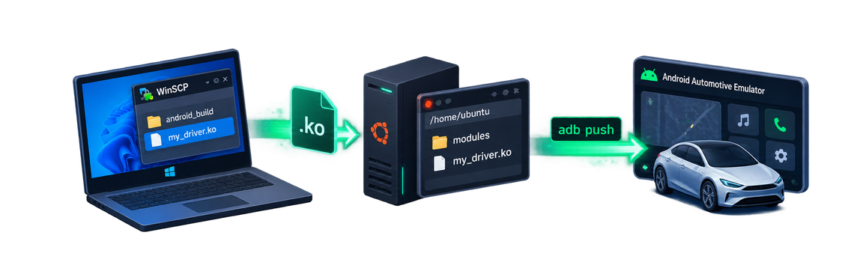
Part 3
Day 2~4 공통 배포 절차 — 오늘 만든 파이프라인
서버
source envsetup.sh
lunch → mm → $OUT
WinSCP
$OUT/system/bin/<bin>
다운로드
Windows cmd
adb root
adb push /data
chmod 755
Emulator
실행 · logcat
(커스텀 이미지)
lunch 는 터미널 세션마다 다시 실행
Native 바이너리·라이브러리 변경 → mm → adb push (Emulator 재시작 불필요)
커널 · APEX · RRO 등 시스템 이미지 변경 → m emu_img_zip → WinSCP → Emulator 재시작
Soong 분석은 RAM 20 GB+ — 동시 빌드는 조 단위로, swap 32 GB 권장
▶ 애니메이션 8 · AOSP 빌드·배포 파이프라인
Android Framework 16 심화 · Day 1
30
Notes:
[강사 스크립트 — 4분, 애니메이션 8 재생]
오늘 실습 4에서 만든 파이프라인을 다시 정리합니다. 애니메이션 8번을 재생하세요. 아침에 한 번 봤으니 이번엔 빠르게 넘깁니다.
네 단계입니다. 서버에서 lunch → mm → $OUT. WinSCP로 다운로드. Windows cmd에서 adb push와 chmod 755. Emulator에서 실행하고 logcat 확인. 내일부터 3일간 Native Binder Service, JNI, SurfaceFlinger 클라이언트, APEX를 만들 때 매번 이 절차입니다.
세 가지를 기억하세요. 첫째, lunch는 PuTTY 창을 새로 열 때마다 다시 실행합니다. mm: command not found가 나오면 이것입니다. 둘째, 바이너리나 .so만 바뀌면 mm → adb push로 충분하고 Emulator를 재시작할 필요가 없습니다. 셋째, 커널, APEX, RRO처럼 시스템 이미지 자체가 바뀌는 것은 m emu_img_zip으로 이미지를 다시 만들고 WinSCP로 받아 Emulator를 재시작해야 합니다. Day 4에서 이 경로를 씁니다.
마지막 줄은 오늘 아침에 겪었을 수 있는 문제입니다. Soong 분석이 메모리를 20 GB 넘게 씁니다. 여러 명이 동시에 mm을 돌리면 OOM Killer가 soong_build를 죽이고 "Killed"만 남습니다. 조 단위로 순차 빌드하고, 서버 swap을 32 GB 잡아 두세요.

Slide 31
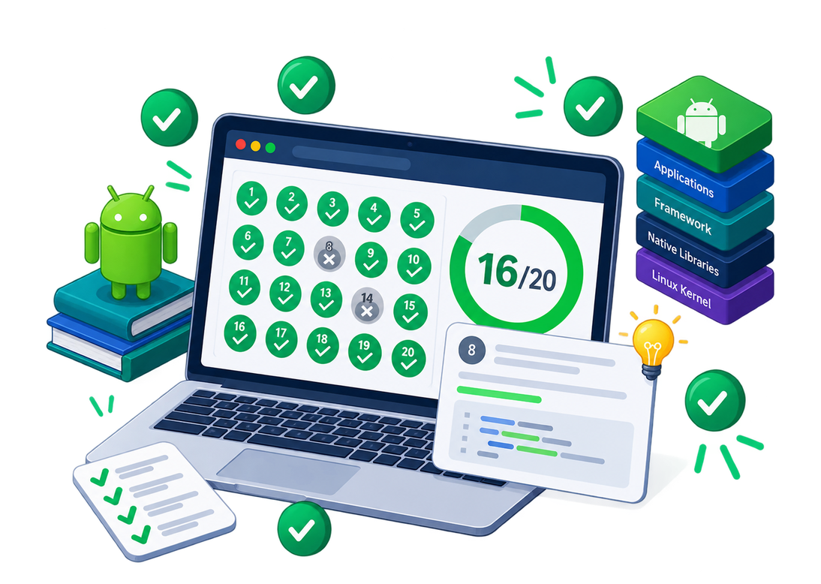
정리
Day 1 Worksheet — 20문제, 20분
유형 | 문제 | 범위
객관식 | Q1 ~ Q8 | init · Binder 목적 · oneway · TransactionTooLarge · Messenger · adb root · asInterface · ddk_module
단답형 | Q9 ~ Q13 | --start-system-server · envsetup.sh · mm · Binder Thread · Zygote
빈칸 채우기 | Q14 ~ Q17 | Stub/Proxy · 1 MB/PFD · android:process/linkToDeath · product/userdebug
순번 지정 | Q18 ~ Q19 | Boot Sequence · Native 배포 절차
선잇기 | Q20 | init · Zygote · system_server · ServiceManager · Binder Driver ↔ 역할
Day1_Worksheet.html 을 열어 풀고 채점하기 → 문제별 해설 확인
종이로 풀 경우 인쇄 (문제만) → 강사가 정답·해설 모두 보기로 풀이
16 / 20 이상이면 오늘 내용을 충분히 이해한 것
Android Framework 16 심화 · Day 1
31
Notes:
[강사 스크립트 — Worksheet 20분]
마지막입니다. Worksheet 20문제, 20분입니다. 버튼을 누르면 Day1_Worksheet.html이 열립니다. 각자 자기 PC에서 같은 파일을 열어 풀게 하세요. 파일은 실습 자료 zip 안에 있습니다.
유형이 다섯 가지입니다. 객관식 8문제, 단답형 5문제, 빈칸 4문제, 순번 지정 2문제, 선잇기 1문제. 단답형과 빈칸은 대소문자와 공백을 무시하고 채점합니다. 순번은 드롭다운으로 1부터 번호를 고르고, 선잇기는 오른쪽 목록에서 역할을 고릅니다.
다 풀면 "채점하기"를 누릅니다. 문제마다 정답과 1~3문장 해설이 펼쳐집니다. 16개 이상이면 오늘 내용을 충분히 이해한 것입니다. 시험이 아니니 점수는 수집하지 않습니다.
15분이 지나면 강사 화면에서 "정답·해설 모두 보기"를 눌러 20문제를 빠르게 풀이합니다. 특히 Q7(asInterface 분기), Q12(binderDied Thread), Q15(1 MB/ParcelFileDescriptor), Q18(Boot 순서)은 오늘 실습에서 직접 본 것이니 그 실습 장면을 상기시키며 풀이하세요.
종이로 진행하려면 "인쇄 (문제만)"으로 배포하고, 풀이 때 "인쇄 (정답 포함)" 버전을 화면에 띄우면 됩니다.

Slide 32
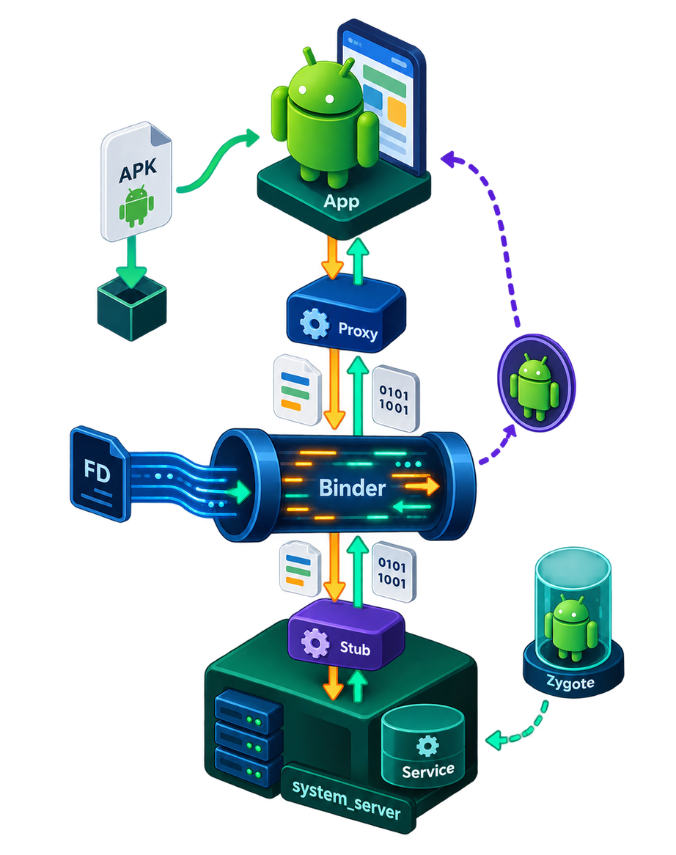
Day 1 정리
오늘 확인한 것
Boot
init(1) → Zygote → system_server. 모든 App 의 PPID = Zygote
Binder
Proxy → Driver(1-copy) → Binder Thread → Stub. 호출자 UID 는 커널이 보증
AIDL
동기는 블로킹, oneway + Callback 은 비동기. 콜백·binderDied 는 Binder Thread
한계
Transaction Buffer 1 MB 공유 → 대용량은 FD(Pipe/ashmem)
파이프라인
lunch → mm → WinSCP → adb push → 실행. Day 2~4 공통
Day 2 예고 — Native Binder Service (C++ AIDL, addService, UID 검사) · HAL · SELinux
Notes:
[강사 스크립트 — 마무리 3분]
오늘 확인한 것 다섯 가지로 정리합니다.
Boot: init이 PID 1, Zygote가 Framework를 preload하고 fork로 system_server와 모든 App을 만든다. 실습 5에서 ps로 봤습니다.
Binder: Client의 Proxy가 Parcel을 만들어 transact, 커널 Driver가 1-copy로 전달, Service의 Binder Thread가 Stub.onTransact로 받는다. 호출자 UID는 커널이 보증한다. 실습 6, 7에서 봤습니다.
AIDL: 동기 호출은 Client Thread를 블로킹하고, oneway와 Callback으로 비동기를 만든다. 콜백과 binderDied는 Binder Thread에서 오니 UI는 runOnUiThread. 실습 8, 9입니다.
한계: Transaction Buffer는 Process당 1 MB를 공유하고, 큰 데이터는 FD로 보낸다. 실습 11입니다.
파이프라인: lunch → mm → WinSCP → adb push → 실행. 내일부터 매일 씁니다.
내일 Day 2는 오늘의 Java AIDL을 C++로 다시 합니다. libbinder로 led_auth_service를 만들어 addService로 ServiceManager에 직접 등록하고, IPCThreadState::getCallingUid()로 system UID만 허용하는 권한 검사를 넣습니다. 그 뒤 HAL과 SELinux로 이어집니다. 오늘 실습 7의 getCallerInfo()와 clearCallingIdentity 패턴을 다시 한 번 보고 오시면 내일이 훨씬 쉽습니다.
[마무리 확인] 커스텀 Emulator가 정상 부팅되는 분, my_sp가 실행되는 분 손 들어 주세요. 안 되는 분은 지금 남아서 해결하고 가겠습니다. 내일 아침에는 바로 C++ 빌드부터 시작합니다.
수고하셨습니다.

